Slide 1
设计模式

Slide 2
参考学习网站
主打推荐
[设计模式目录：22种设计模式](https://refactoringguru.cn/design-patterns/catalog)
文档
[设计模式 | 菜鸟教程](https://www.runoob.com/design-pattern/design-pattern-tutorial.html)
[设计模式简介_w3cschool](https://www.w3cschool.cn/shejimoshi/design-pattern-intro.html)
[Java之美[从菜鸟到高手演变]之设计模式_终点的博客-CSDN博客](https://blog.csdn.net/zhangerqing/article/details/8194653)
视频
[清华毕业大牛终于把23种设计模式讲的如此清晰脱俗，保姆级教程通俗易懂_哔哩哔哩_bilibili](https://www.bilibili.com/video/BV1Q5411T7FY/)
其他
[Design Pattern Catalog | Java Design Patterns](https://java-design-patterns.com/patterns/)
[Design Patterns in Java - Javatpoint](https://www.javatpoint.com/design-patterns-in-java)

Slide 3
设计模式学习指南
预备知识：能看懂UML类图，从UML类图能知道代码的实现
创建型模式，共五种：[[工厂方法模式]]、[[抽象工厂方法]]、[[单例模式]]、[[建造者模式]]、[[原型模式]]。
结构型模式，共七种：[[适配器模式]]、[[装饰模式]]、[[代理模式]]、[[外观模式]]、[[桥接模式]]、[[组合模式]]、[[享元模式]]。
行为型模式，共十一种：[[策略模式]]、[[模板方法模式]]、[[观察者模式]]、[[迭代器模式]]、[[责任链模式]]、[[命令模式]]、[[备忘录模式]]、[[状态模式]]、[[访问者模式]]、[[中介者模式]]、[[解释器模式]]。

Slide 4
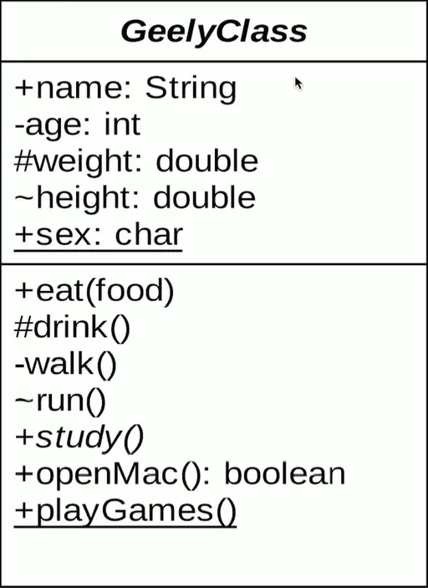
类图
-表示private
#表示protected
~表示default,也就是包权限
_下划线表示static
斜体表示抽象

Slide 5
UML类图中的关系
泛化（Generalization）
实现（Realization）
依赖(Dependency)
关联（Association)
聚合（Aggregation）
组合(Composition)

Slide 6
聚合：对象 A 包含对象 B；B 可以独立于 A 存在。
组合：对象 A 由对象 B 构成；A 负责管理 B 的生命周期。B 无法独立于 A 存在。

Slide 7
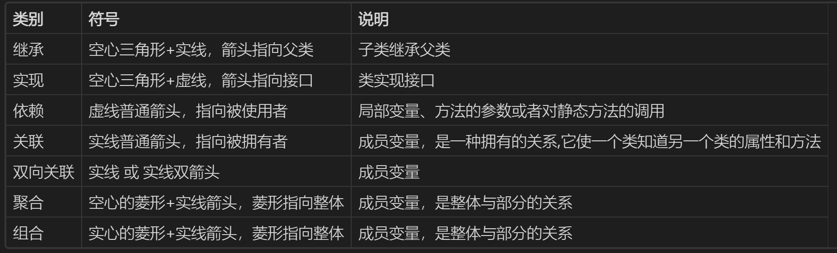

Slide 8
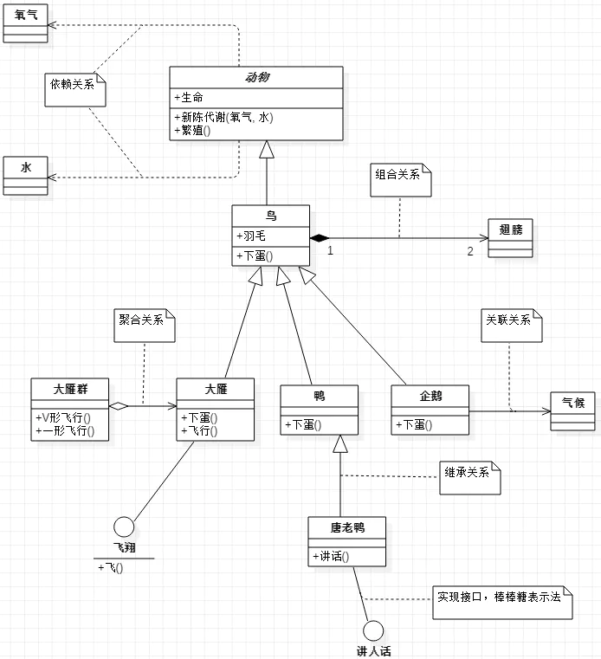

Slide 9
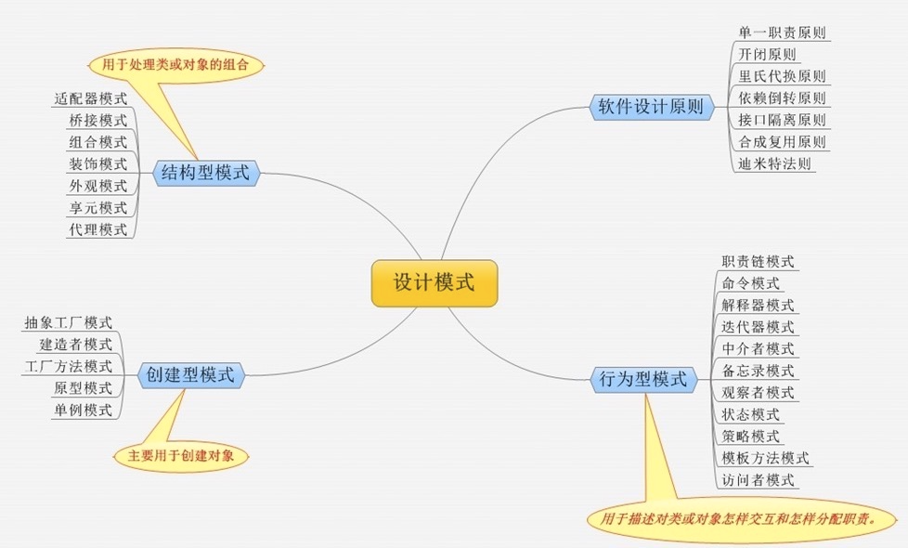
概览

Slide 10
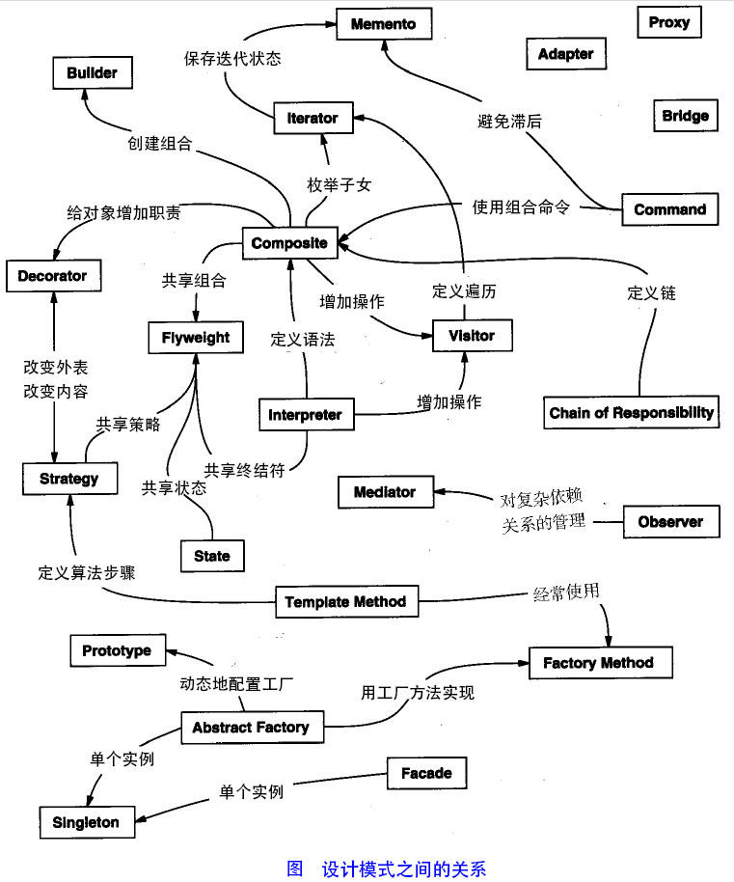
这些设计模式特别关注对象之间的通信

Slide 11
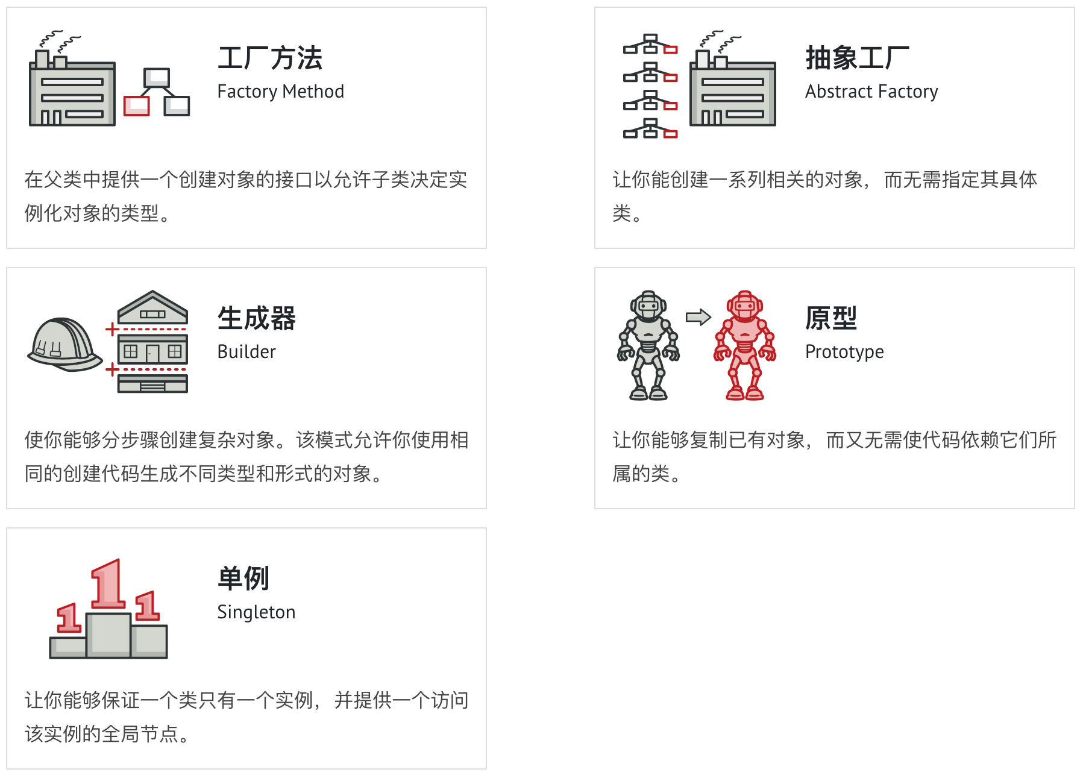
创建型设计模式 创建型模式提供了创建对象的机制， 能够提升已有代码的灵活性和可复用性。 核心是创建对象

Slide 12
工厂方法模式
一个父类返回一个接口类型的产品，子类决定实例化不同的具体产品
核心角色: 抽象工厂,具体工厂,抽象产品,具体产品;

Slide 13
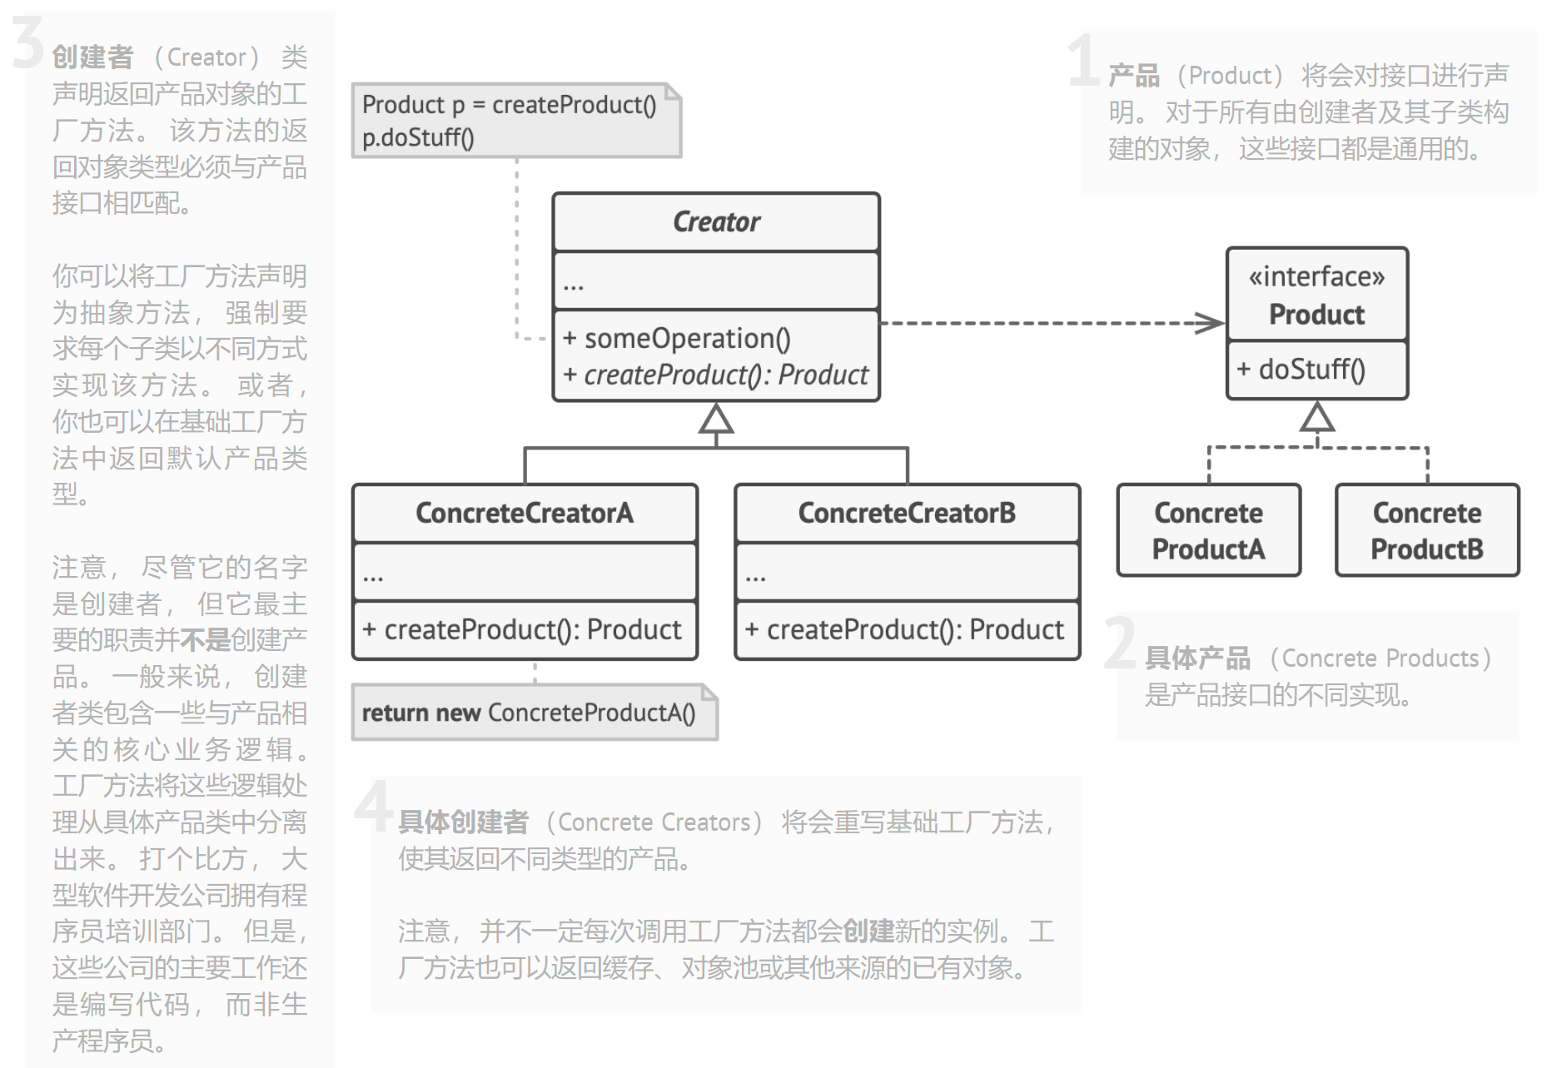
结构图

Slide 14
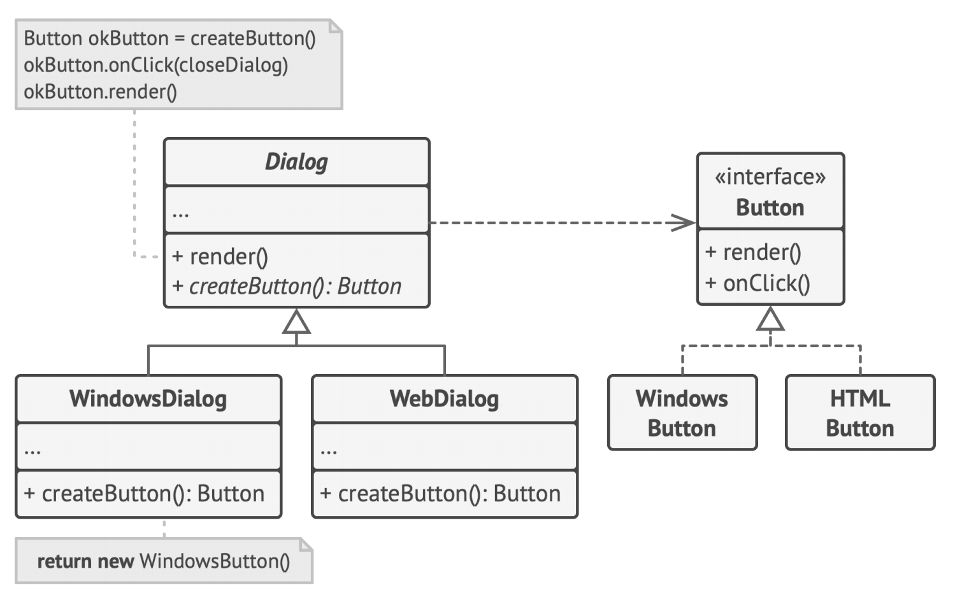
例子1

Slide 15
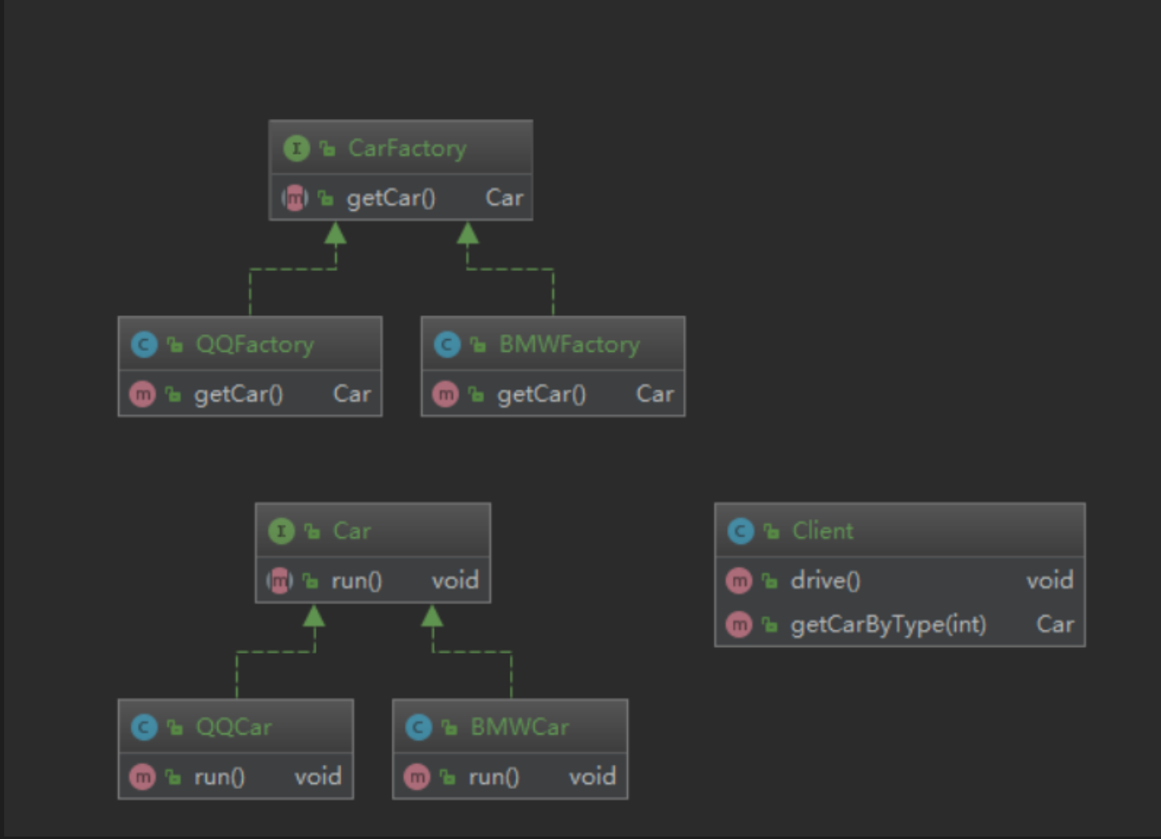
例子2

Slide 16
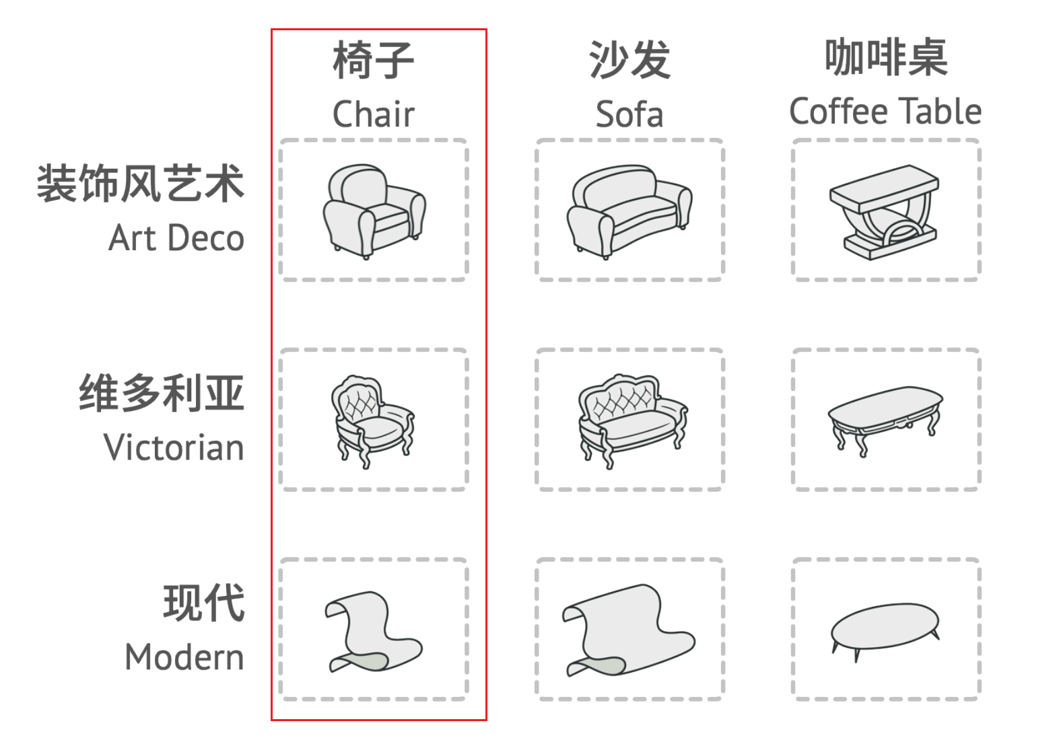
抽象工厂模式 创建一系列相关的对象， 而无需指定其具体类 多个父类生产同一个接口定义的多类产品

Slide 17
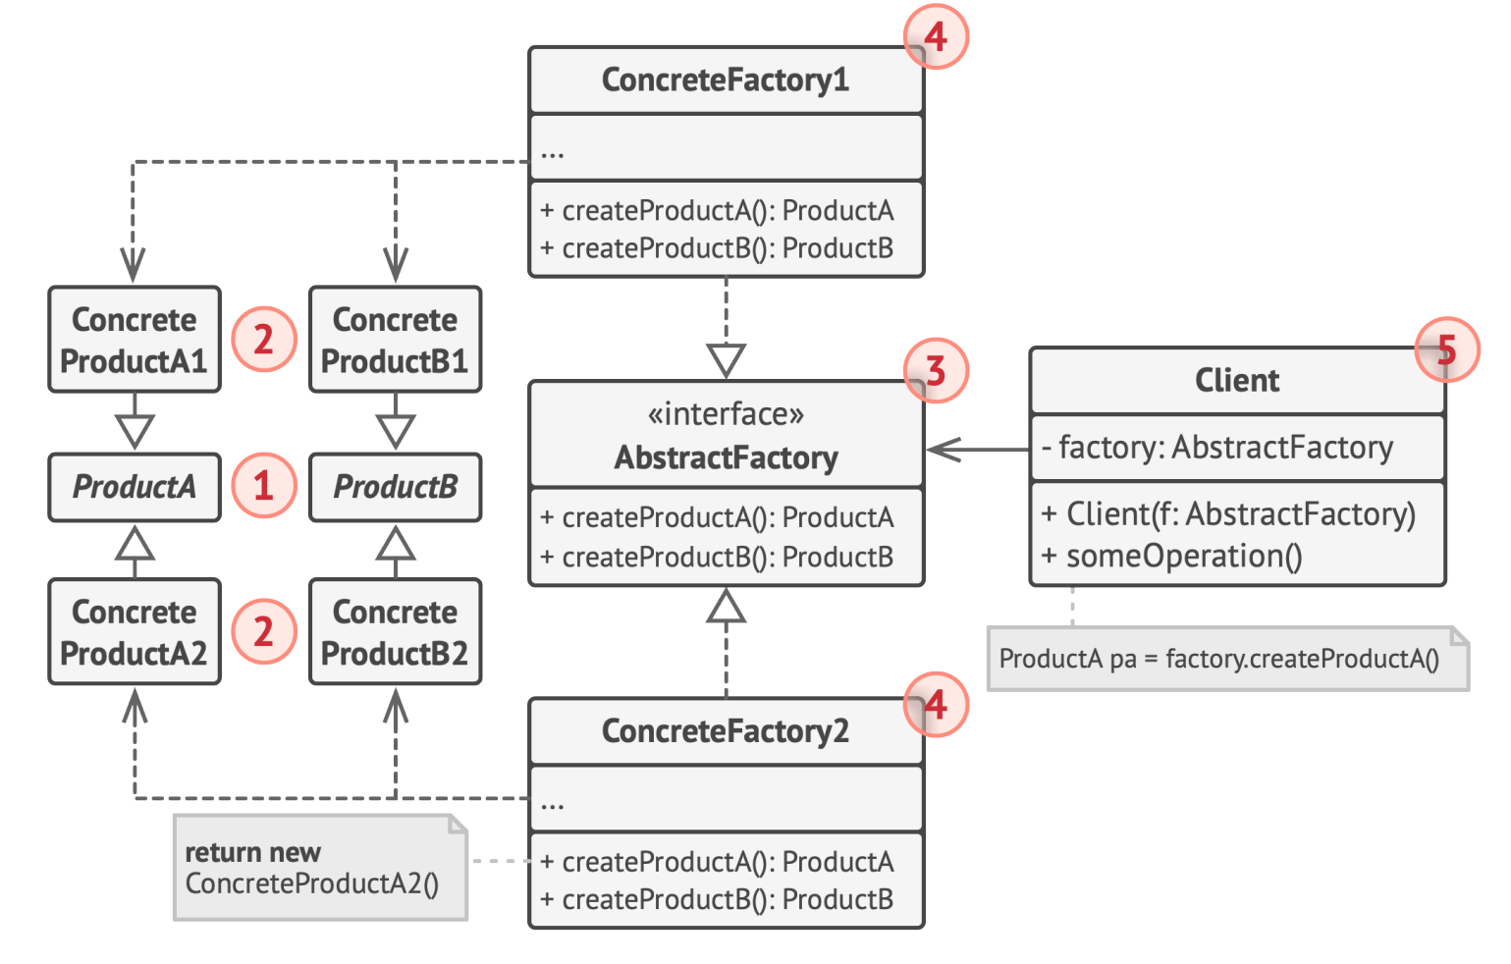
结构图

Slide 18
角色
1. 抽象产品（Abstract Product）为构成系列产品的一组不同但
相关的产品声明接口。
2. 具体产品（Concrete Product）是抽象产品的多种不同类型实
现。所有变体（维多利亚/现代）都必须实现相应的抽象产品
（椅子/沙发）。
3. 抽象工厂（Abstract Factory）接口声明了一组创建各种抽象
产品的方法。
4. 具体工厂（Concrete Factory）实现抽象工厂的构建方法。每
个具体工厂都对应特定产品变体，且仅创建此种产品变体。

Slide 19
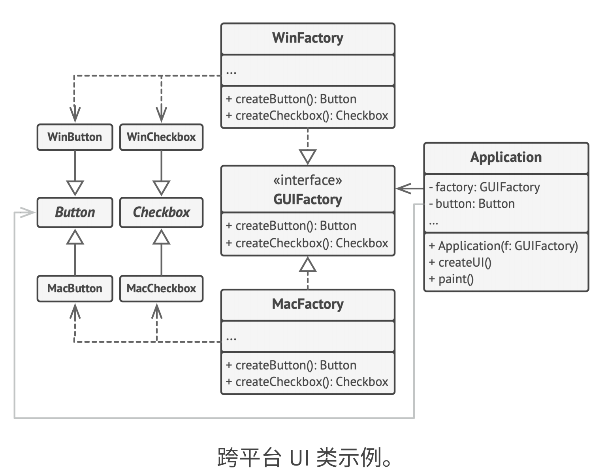
例子

Slide 20
单例模式
保证一个类只有一个实例，并提供一个访问该实例的全局节点。
在某些应用场合非常重要,比如文件系统的资源管理器,又比如应用的日志,应用程序配置等. 保持唯一实例有利于节约系统资源, 同时提升了应用程序性能,避免对资源的多重占用。

Slide 21
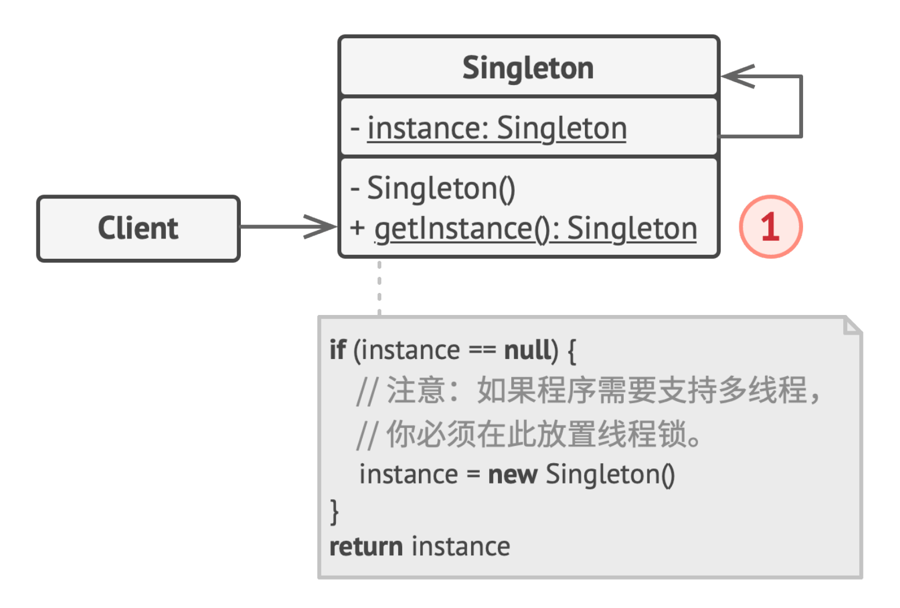
类图 角色：单例（Singleton）类声明了一个名为 getInstance 获取实 例 的静态方法来返回其所属类的一个相同实例。

Slide 22
不同的单例模式

Slide 23
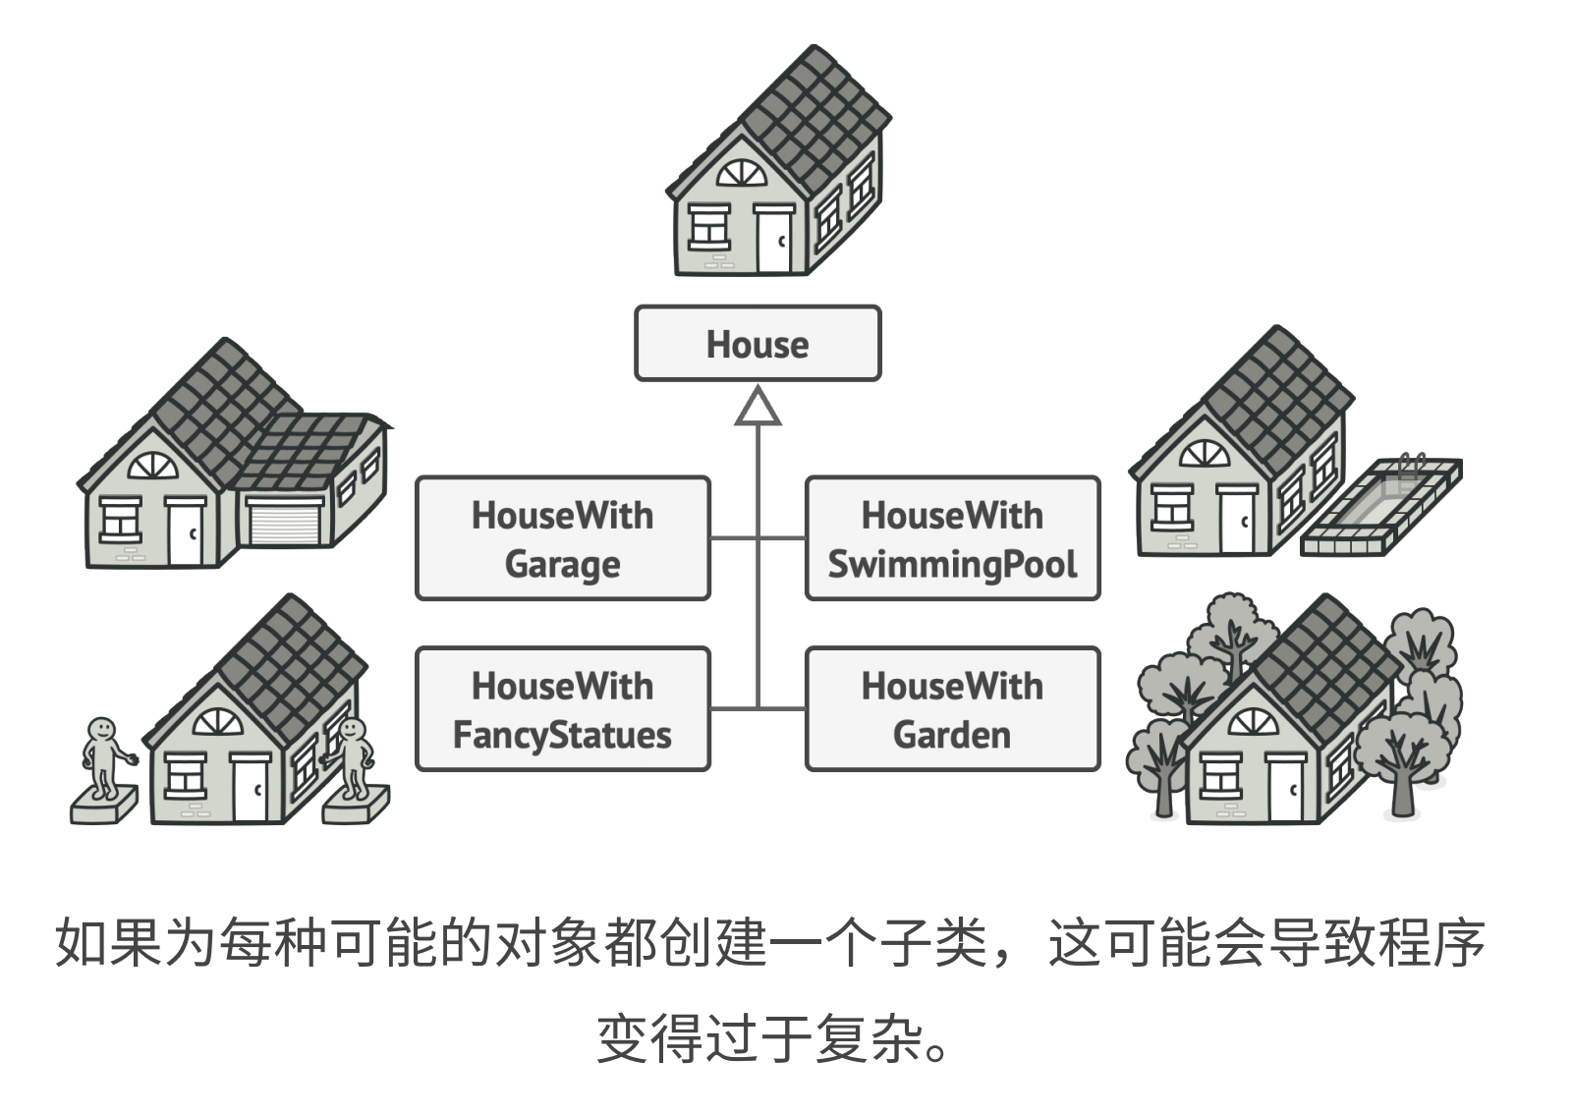
生成器模式 能够分步骤创建复杂对象

Slide 24
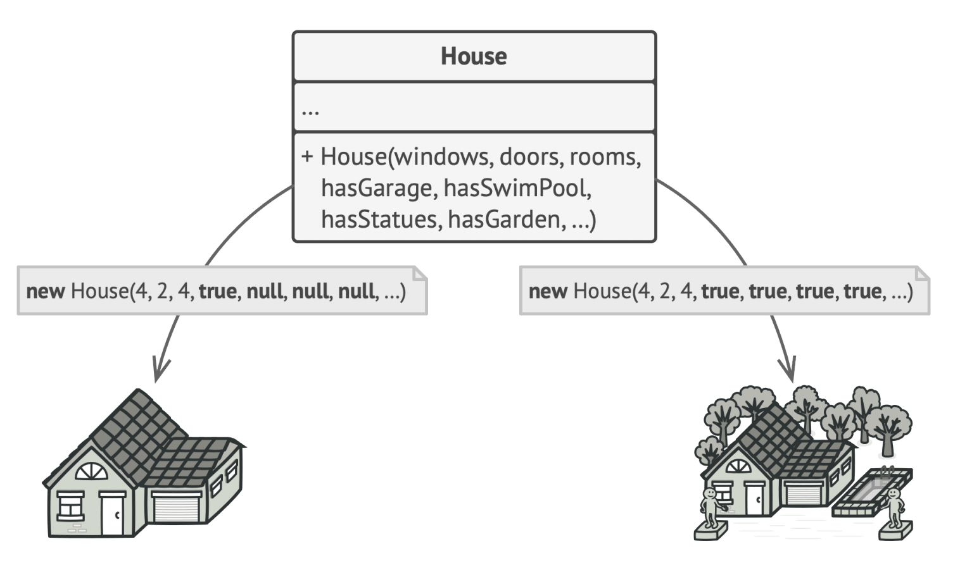
多入参方式解决：对于构造 函数的调用十分不简洁

Slide 25
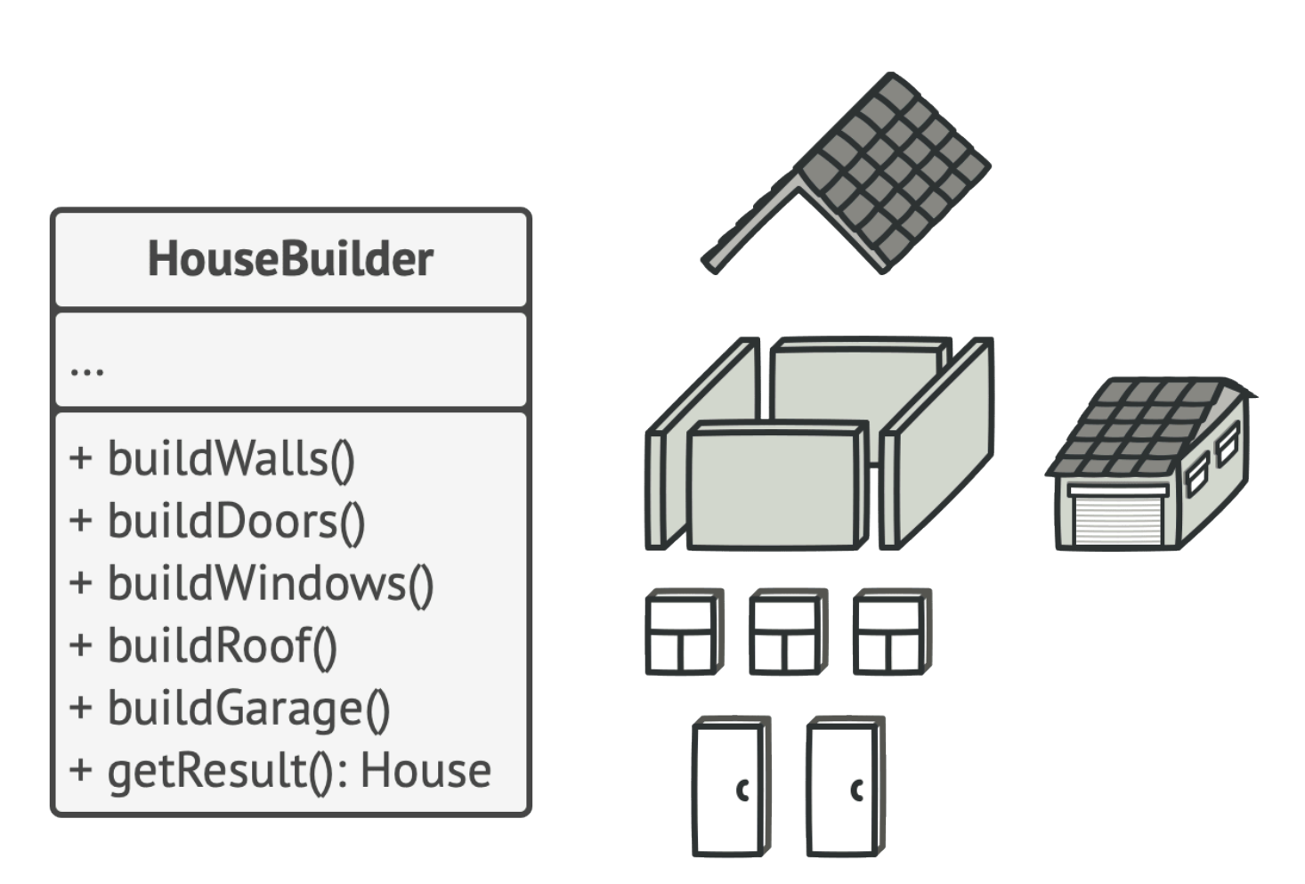
使用生成器模式

Slide 26
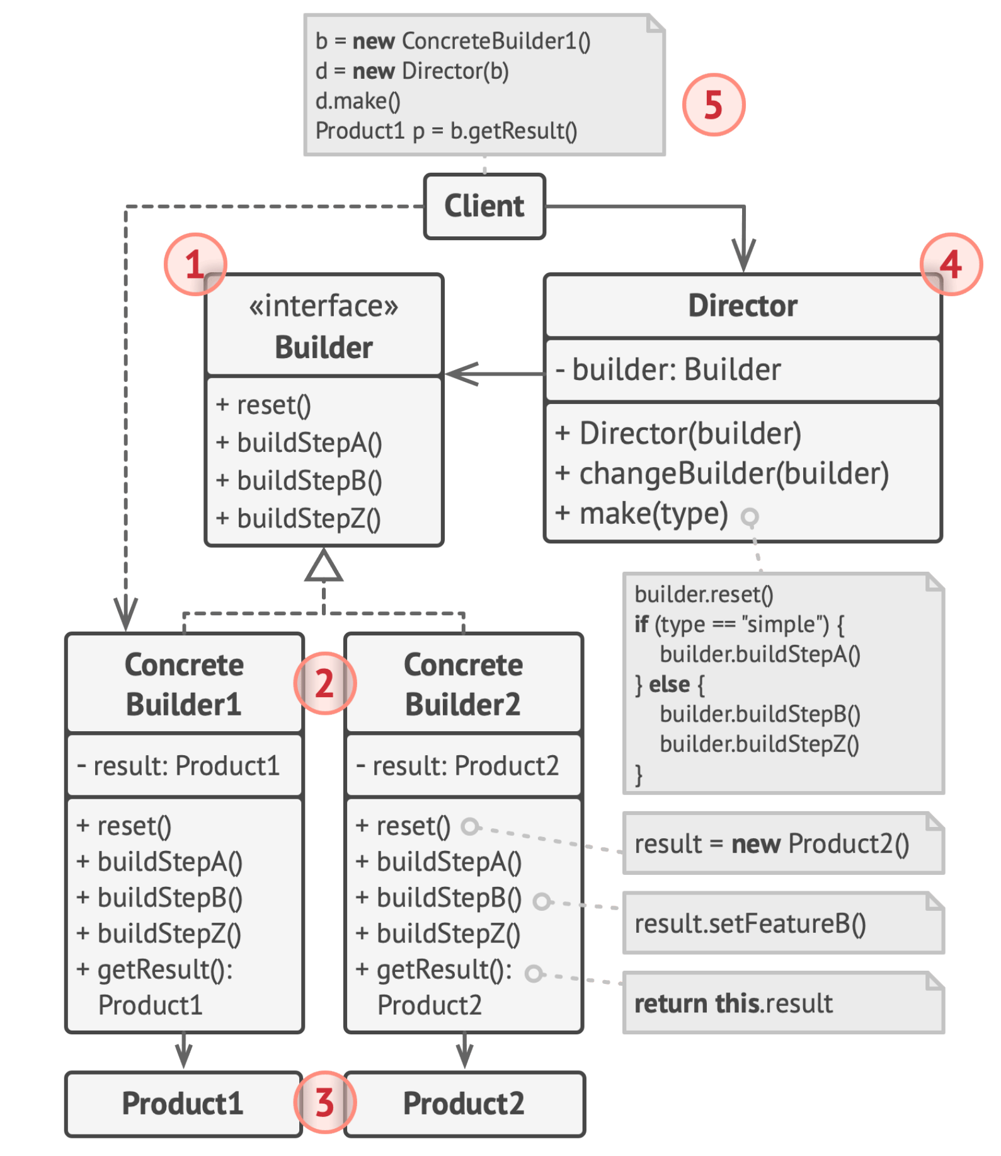
结构图

Slide 27
角色
1. 生成器（Builder）接口声明在所有类型生成器中通用的产品构造步骤。
2. 具体生成器（Concrete Builders）提供构造过程的不同实现。
具体生成器也可以构造不遵循通用接口的产品。
3. 产品（Products）是最终生成的对象。由不同生成器构造的
产品无需属于同一类层次结构或接口。
4. 主管（Director）类定义调用构造步骤的顺序，这样你就可以
创建和复用特定的产品配置。
5. 客户端（Client）必须将某个生成器对象与主管类关联。一
般情况下，你只需通过主管类构造函数的参数进行一次性关
联即可。此后主管类就能使用生成器对象完成后续所有的构
造任务。但在客户端将生成器对象传递给主管类制造方法时
还有另一种方式。在这种情况下，你在使用主管类生产产品
时每次都可以使用不同的生成器。

Slide 28
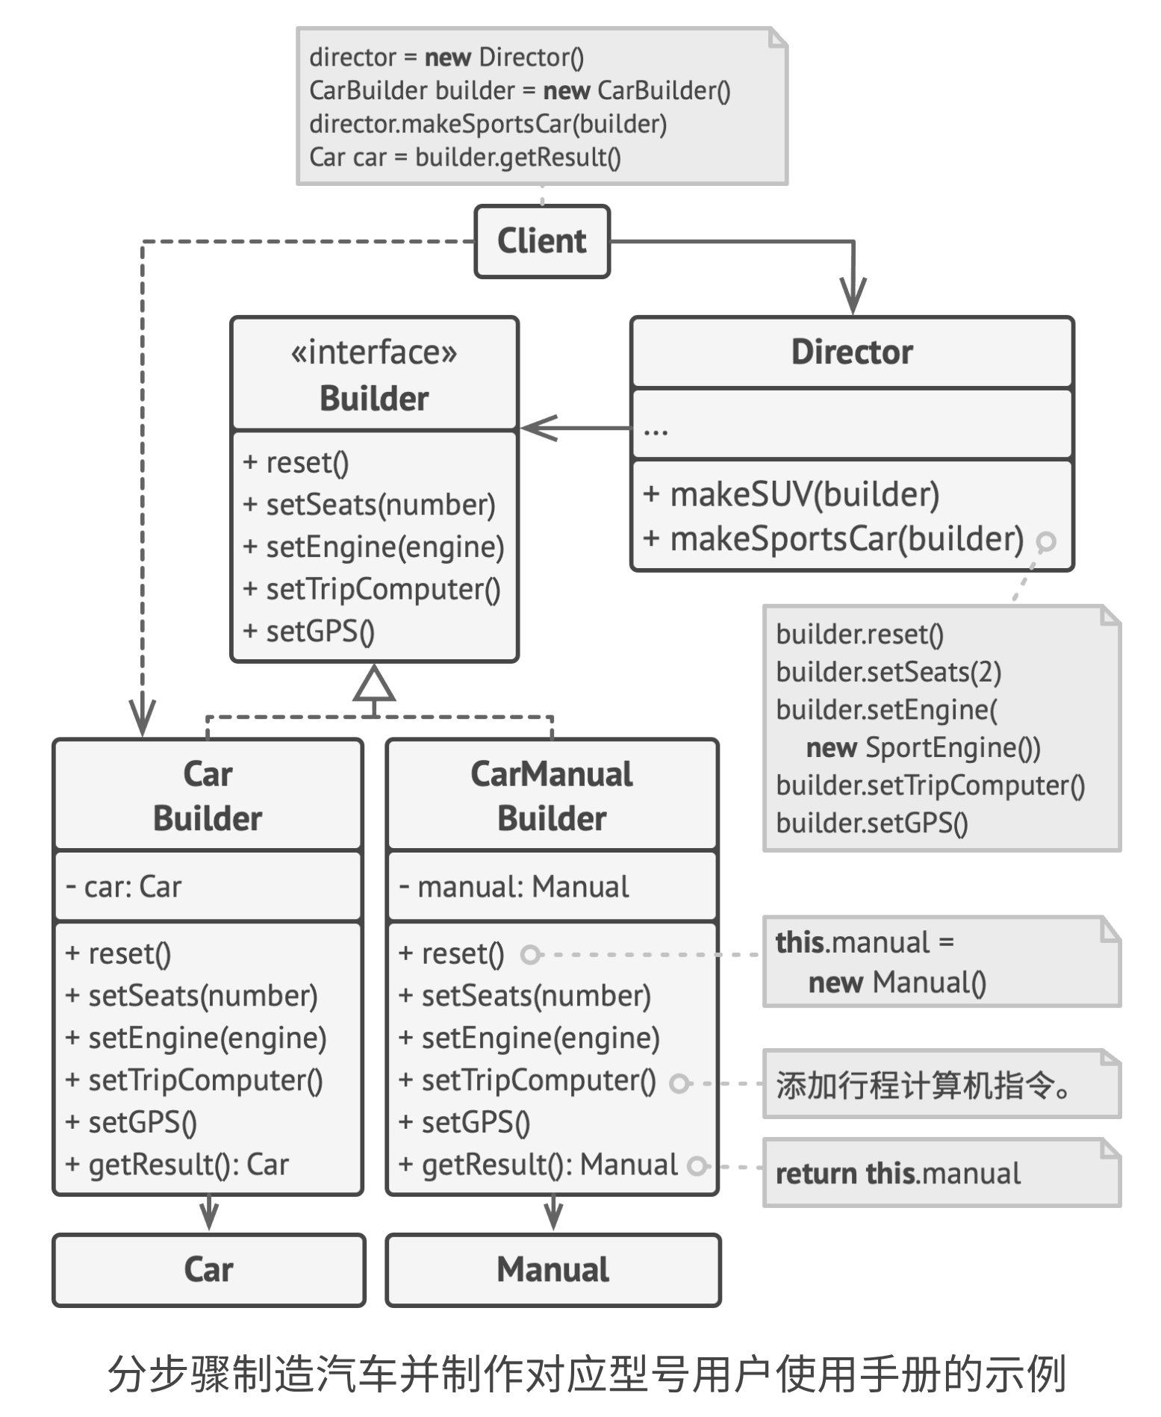
例子

Slide 29
代码示例

Slide 30
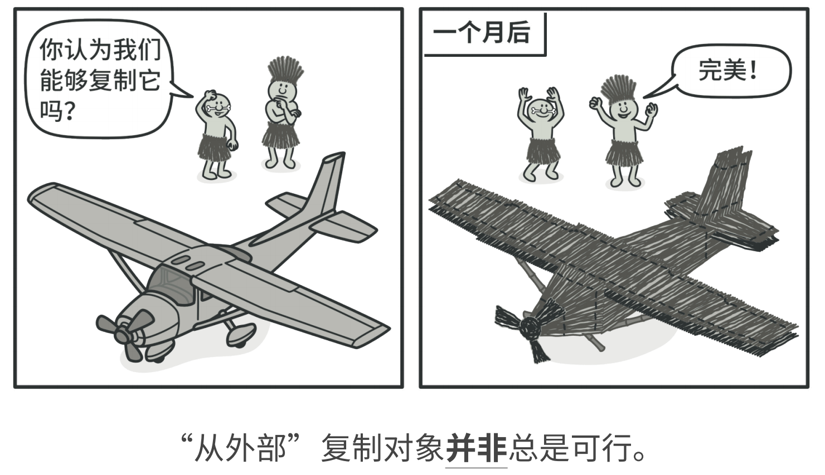
原型模式 使你能够复制已有对象，而又无需使代码依赖它们所属的类。

Slide 31
直接复制对象的问题
直接复制还有另外一个问题。因为你必须知道对象所属的类
才能创建复制品，所以代码必须依赖该类。即使你可以接受
额外的依赖性，那还有另外一个问题：有时你只知道对象所
实现的接口，而不知道其所属的具体类，比如可向方法的某
个参数传入实现了某个接口的任何对象

Slide 32
解决方案
原型模式将克隆过程委派给被克隆的实际对象。模式为所有
支持克隆的对象声明了一个通用接口，该接口让你能够克隆
对象，同时又无需将代码和对象所属类耦合。通常情况下，
这样的接口中仅包含一个 克隆 方法。

Slide 33
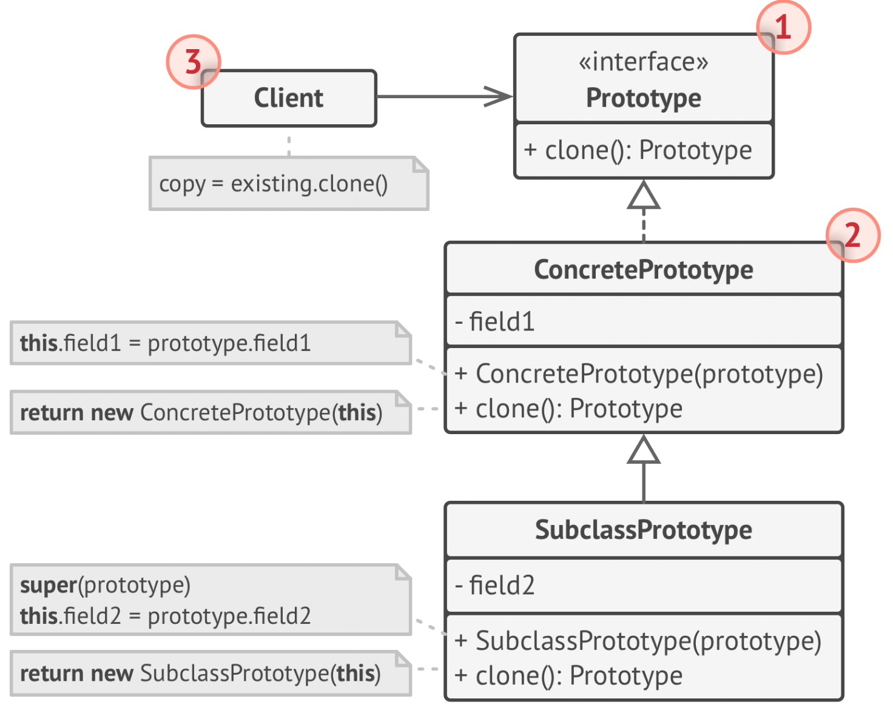
结构图

Slide 34
角色
1. 原型（Prototype）接口将对克隆方法进行声明。在绝大多数
情况下，其中只会有一个名为 clone 克隆 的方法。
2. 具体原型（Concrete Prototype）类将实现克隆方法。除了将
原始对象的数据复制到克隆体中之外，该方法有时还需处理
克隆过程中的极端情况，例如克隆关联对象和梳理递归依赖
等等。
3. 客户端（Client）可以复制实现了原型接口的任何对象。

Slide 35
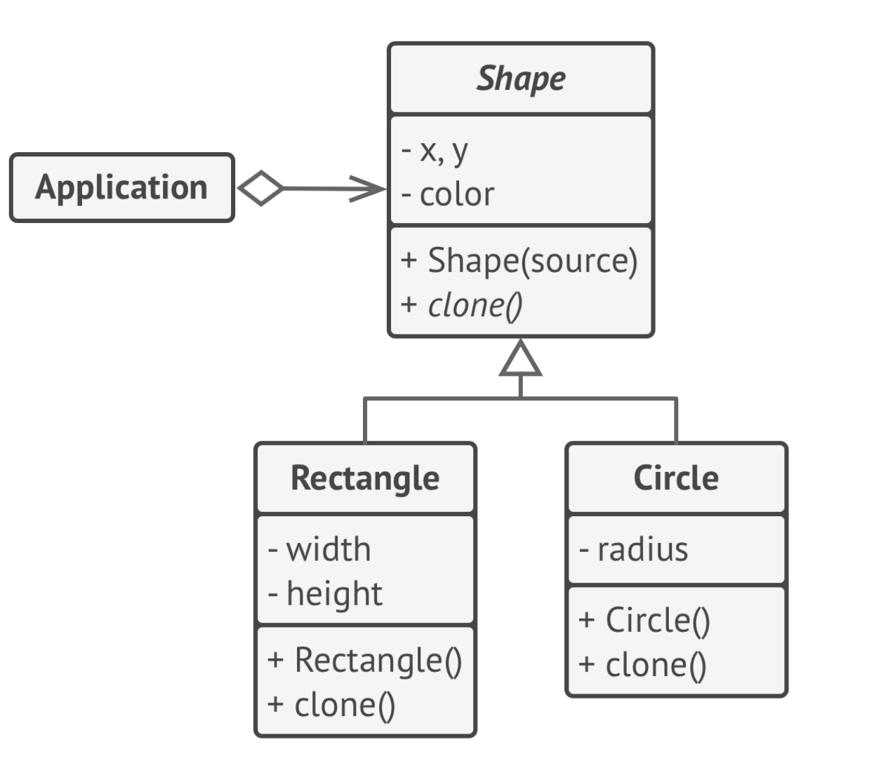
例子 能在不知晓对象类型的情况下生成一个与其完全相同的复制品。

Slide 36
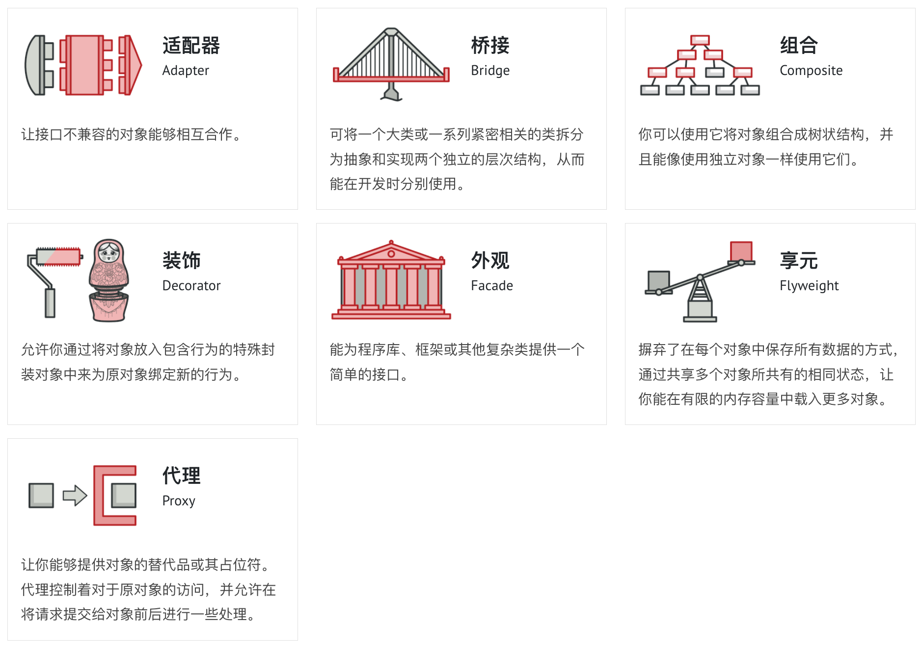
结构型设计模式 结构型模式介绍如何将对象和类组装成较大的结构， 并同时保持结构的灵活和高效。 核心是为对象添加新的属性或行为

Slide 37
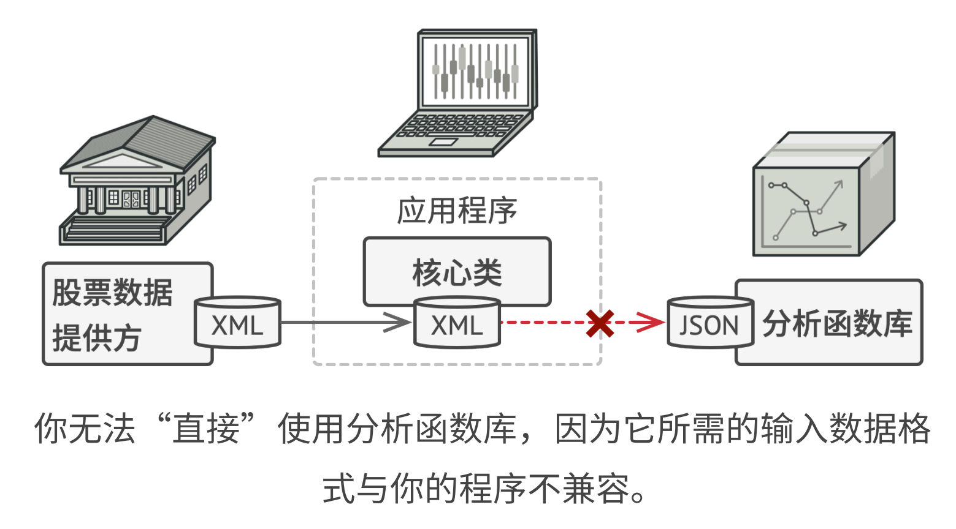
适配器模式 能使接口不兼容的对象能够相互合作

Slide 38
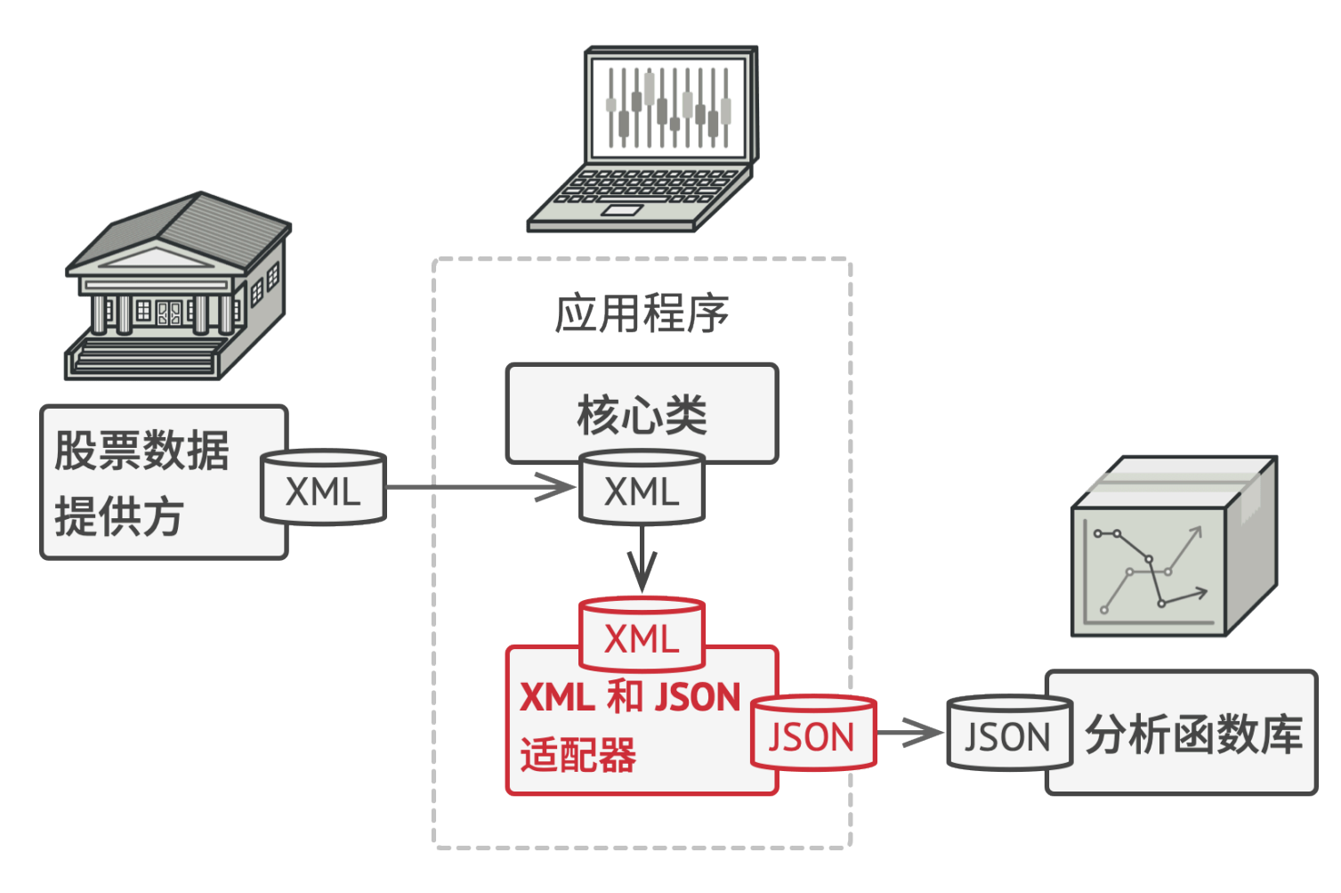
解决方案

Slide 39
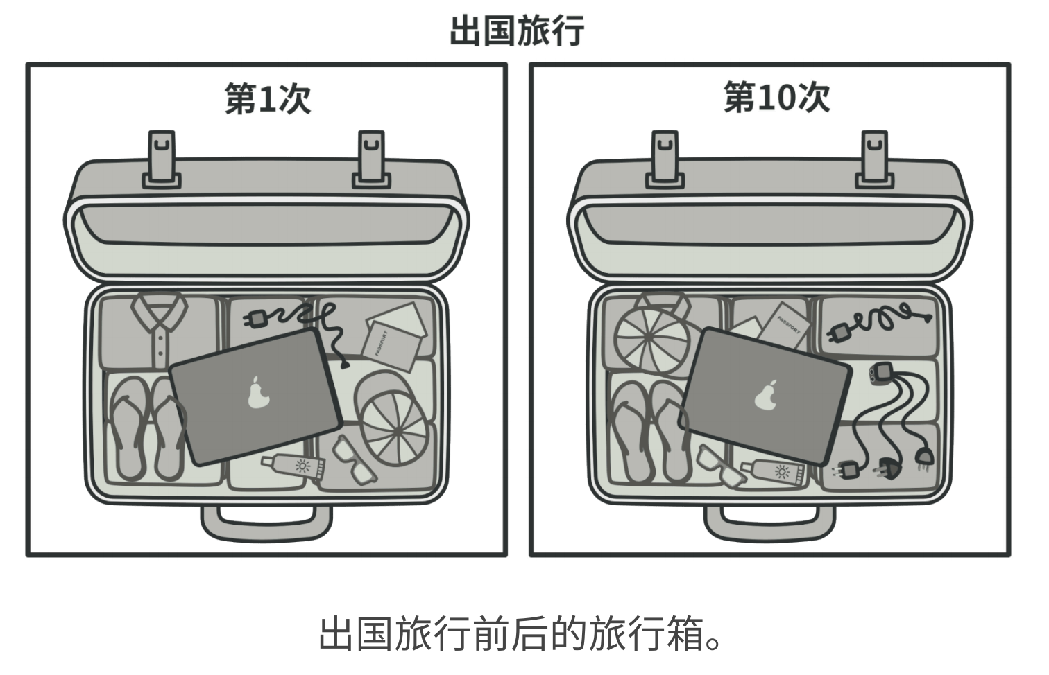

Slide 40
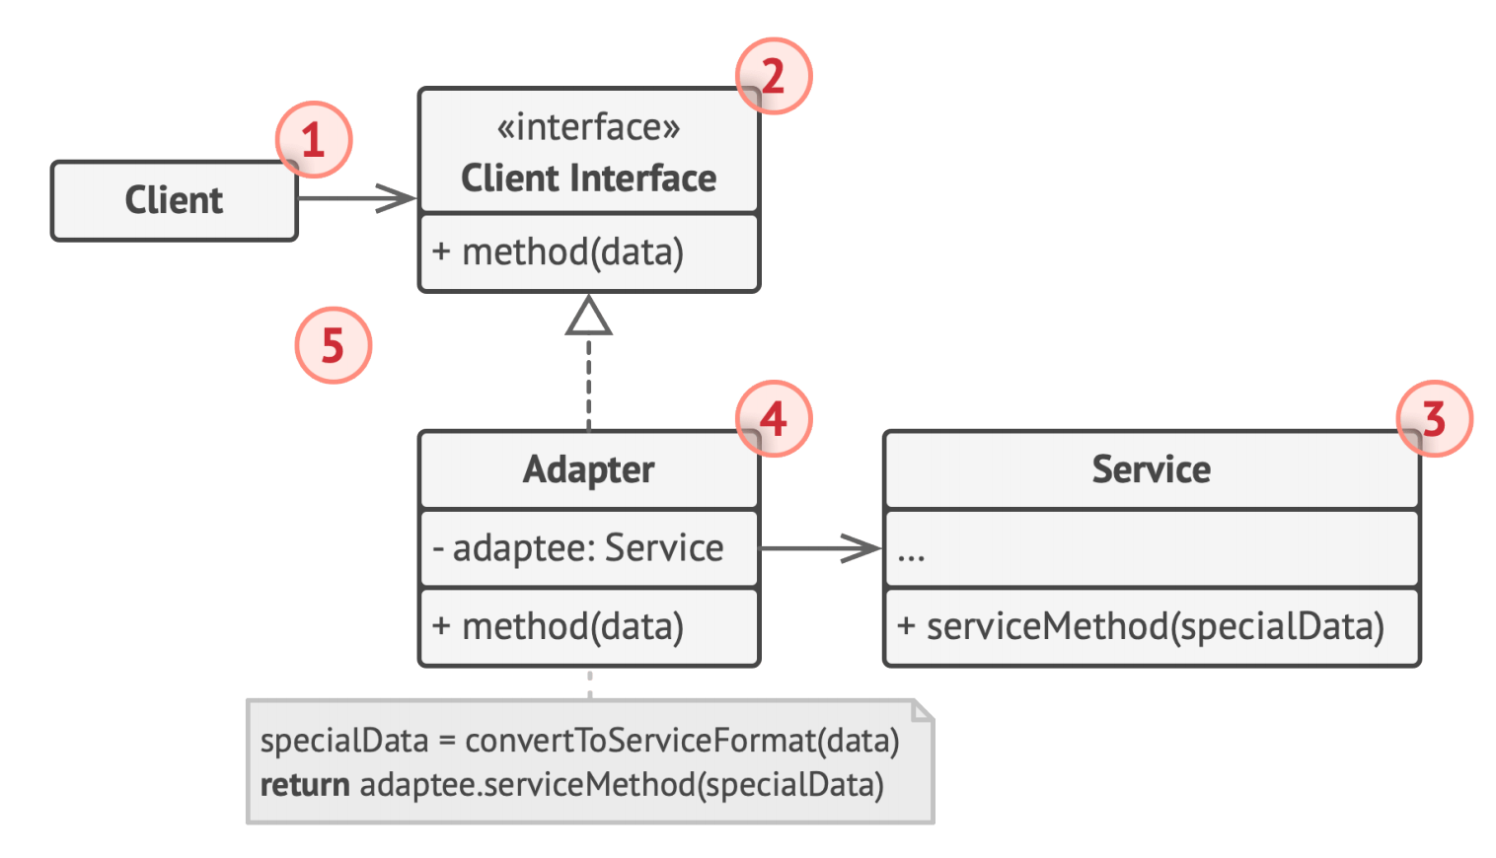
结构图

Slide 41
角色
1. 客户端（Client）是包含当前程序业务逻辑的类。
2. 客户端接口（Client Interface）描述了其他类与客户端代码
合作时必须遵循的协议。
3. 服务（Service）中有一些功能类（通常来自第三方或遗留系
统）。客户端与其接口不兼容，因此无法直接调用其功能。
4. 适配器（Adapter）是一个可以同时与客户端和服务交互的
类：它在实现客户端接口的同时封装了服务对象。适配器接
受客户端通过适配器接口发起的调用，并将其转换为适用于
被封装服务对象的调用。

Slide 42
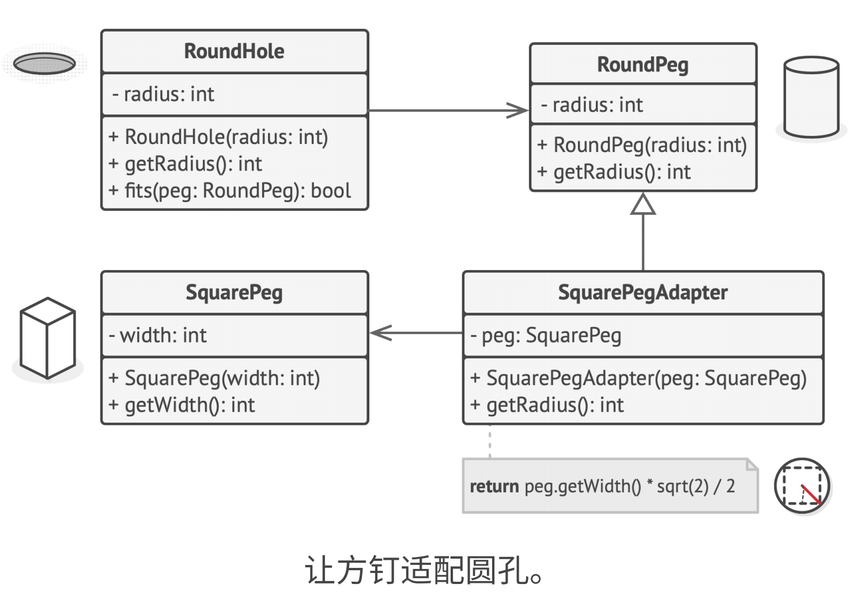
例子

Slide 43
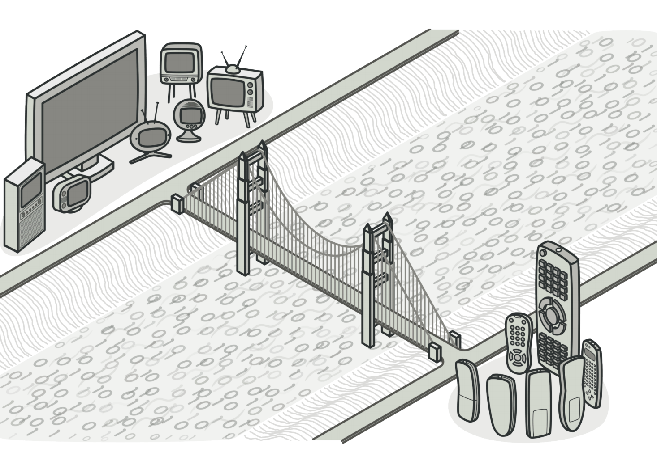
桥接模式 桥接是一种结构型设计模式，可将一个大类或一系列紧密相关的类拆分为抽象和实现两个独立的层次结构，从而能在开发时分别使用。

Slide 44
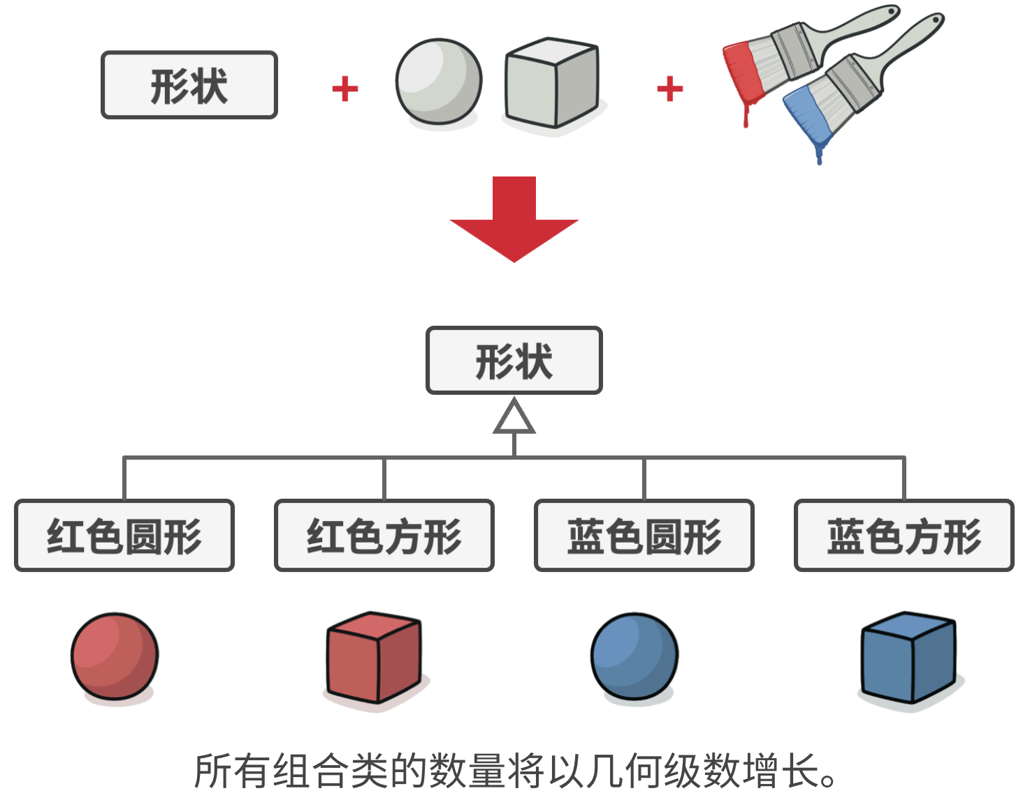
问题

Slide 45
解决方案
桥接模式通过将继承改为组合的方式来解决这个问题。具体
来说，就是抽取其中一个维度并使之成为独立的类层次，这
样就可以在初始类中引用这个新层次的对象，从而使得一个
类不必拥有所有的状态和行为

Slide 46
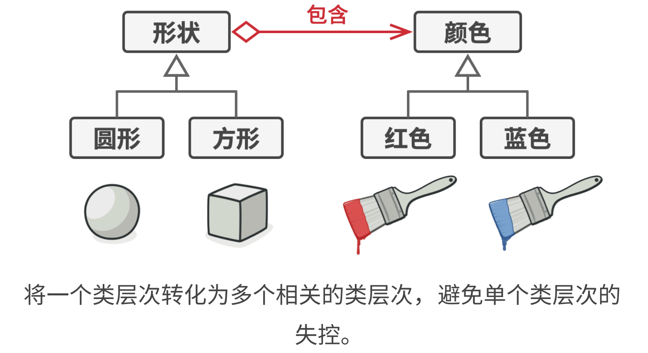

Slide 47
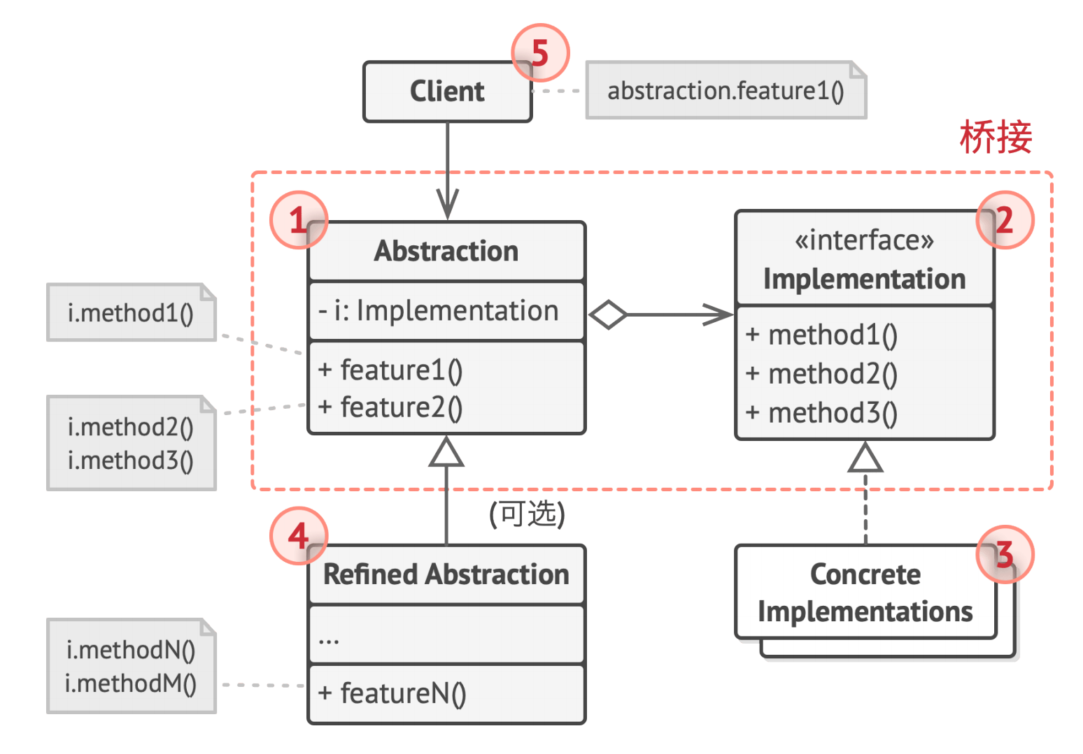
结构图

Slide 48
角色
1. 抽象部分（Abstraction）提供高层控制逻辑，依赖于完成底层实际工作的实现对象。
2. 实现部分（Implementation）为所有具体实现声明通用接口。抽象部分仅能通过在这里声明的方法与实现对象交互。抽象部分可以列出和实现部分一样的方法，但是抽象部分通常声明一些复杂行为，这些行为依赖于多种由实现部分声明的原语操作。
3. 具体实现（Concrete Implementations）中包括特定于平台的代码。
4. 精确抽象（Refined Abstraction）提供控制逻辑的变体。与其父类一样，它们通过通用实现接口与不同的实现进行交互。
5. 通常情况下，客户端（Client）仅关心如何与抽象部分合作。但是，客户端需要将抽象对象与一个实现对象连接起来。

Slide 49
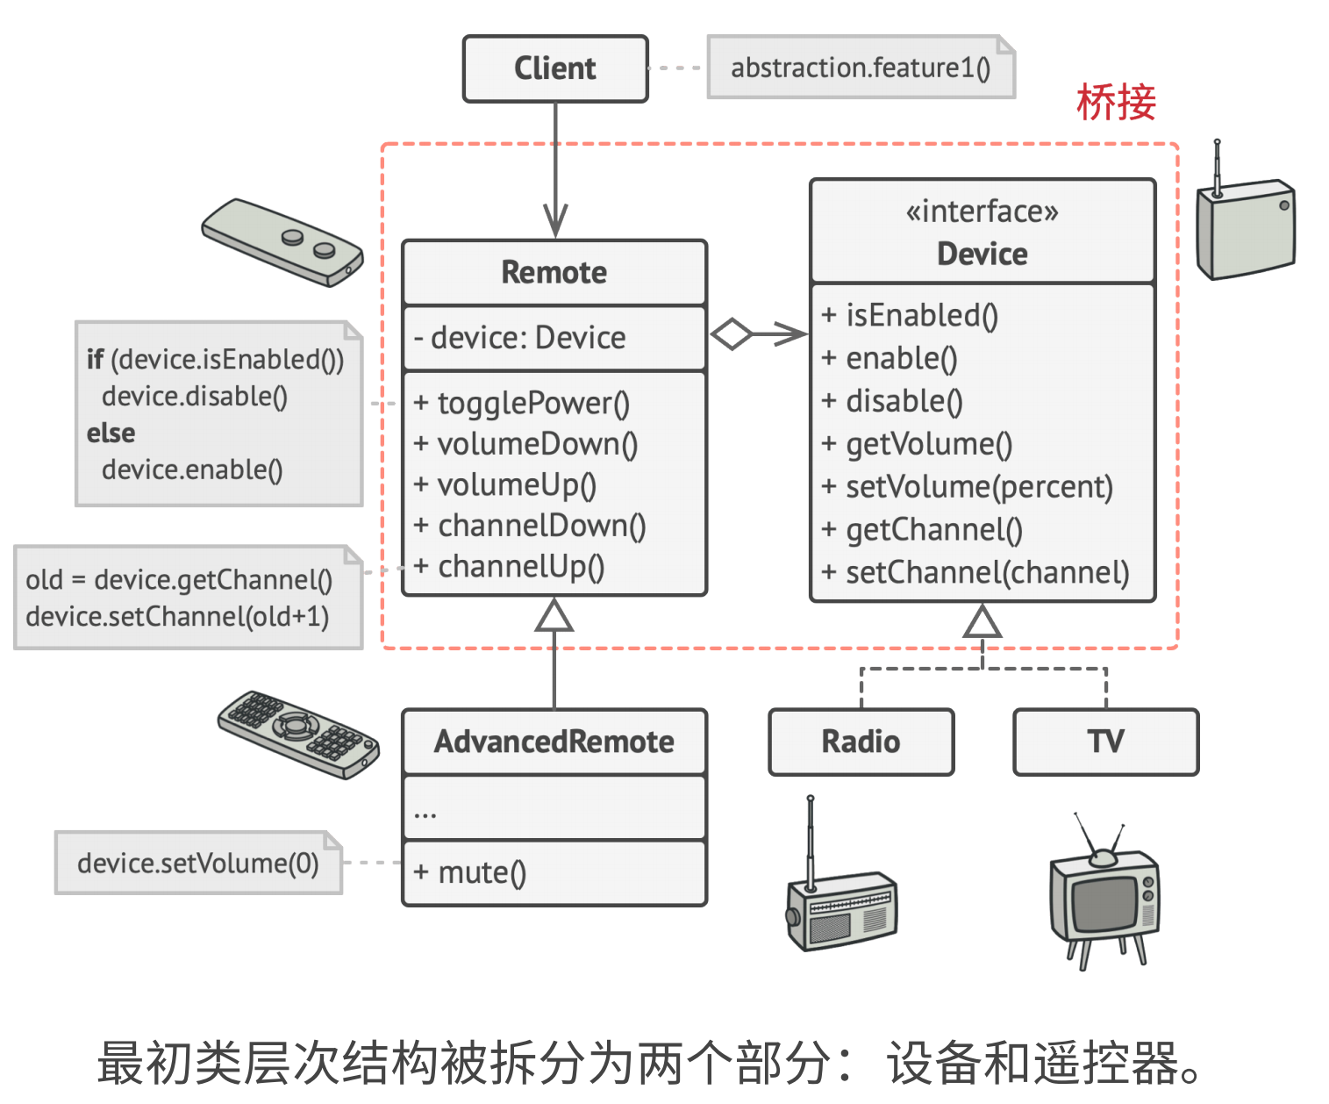
例子

Slide 50
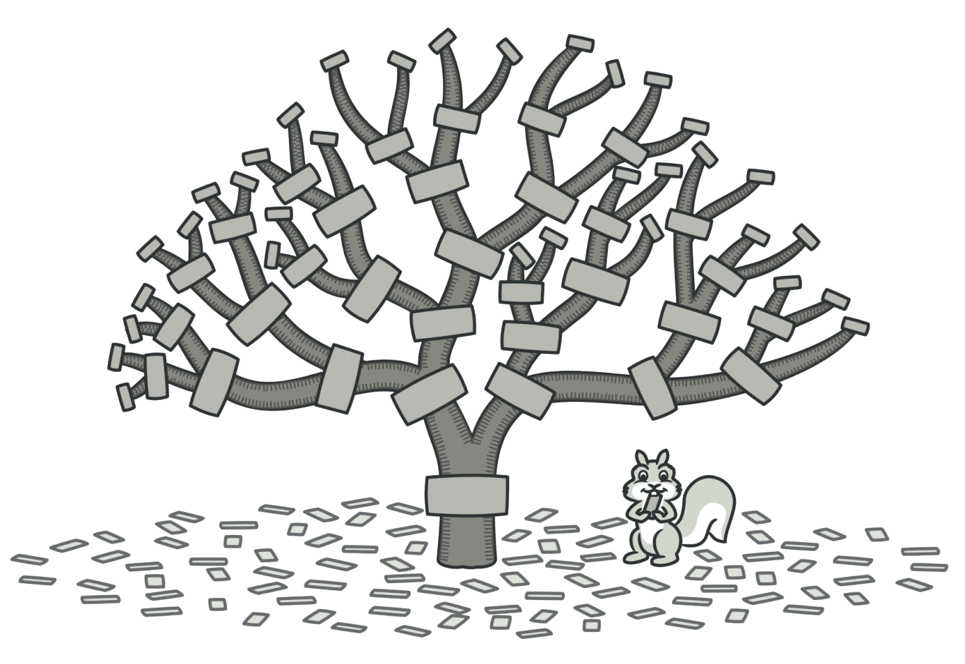
组合模式（对象树） 你可以使用它将对象组合成树状结构，并且能像使用独 立对象一样使用它们。

Slide 51
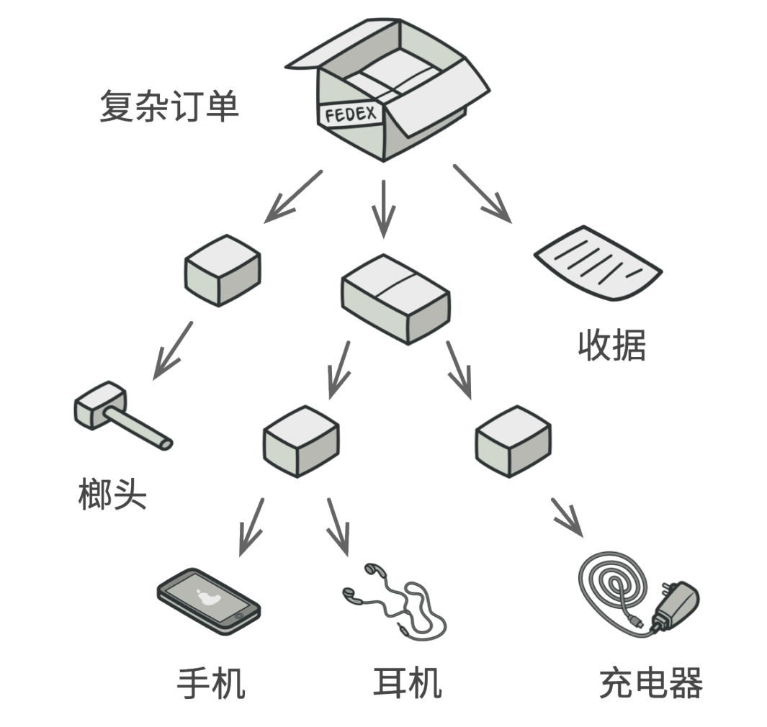
问题：如何计算复查的订单？

Slide 52
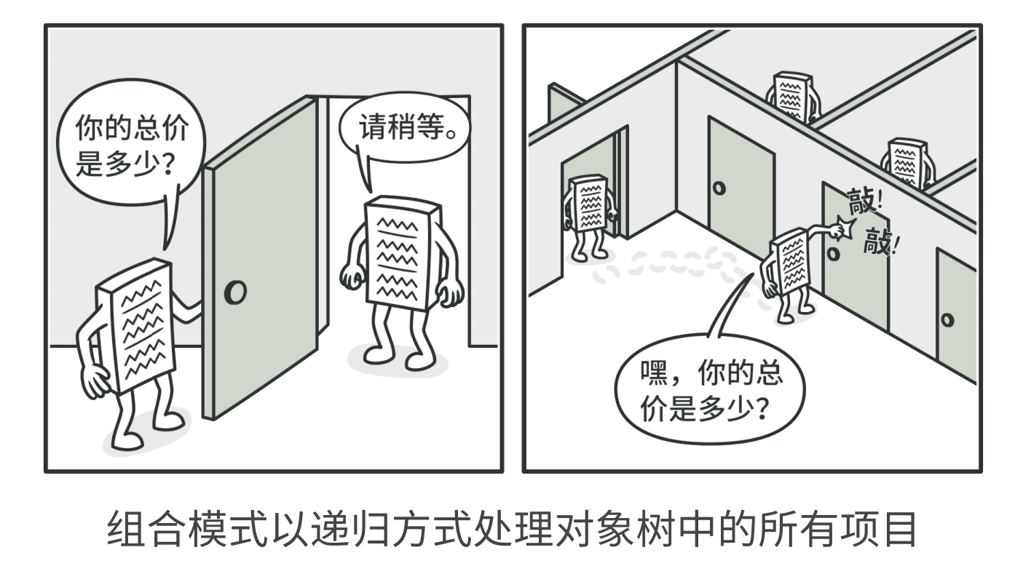
解决方案 组合模式建议使用一个通用接口来与 产品 和 盒子 进行交 互，并且在该接口中声明一个计算总价的方法。

Slide 53
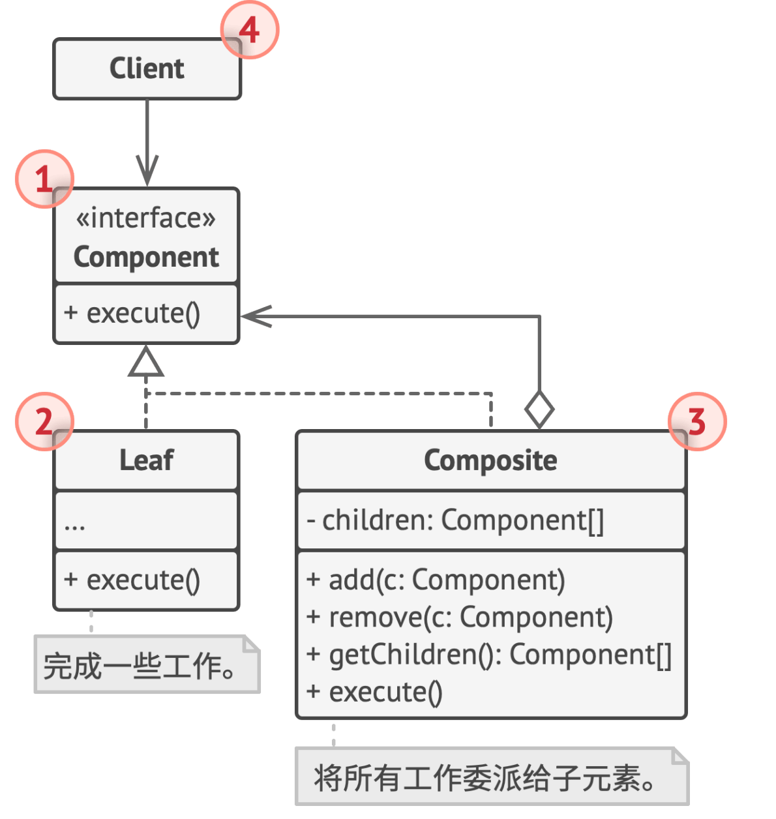
结构图

Slide 54
角色
1. 组件（Component）接口描述了树中简单项目和复杂项目所共有的操作。
2. 叶节点（Leaf）是树的基本结构，它不包含子项目。一般情况下，叶节点最终会完成大部分的实际工作，因为它们无法将工作指派给其他部分。
3. 容器（Container）——又名“组合（Composite）”——是包含叶节点或其他容器等子项目的单位。容器不知道其子项目所属的具体类，它只通过通用的组件接口与其子项目交互。容器接收到请求后会将工作分配给自己的子项目，处理中间结果，然后将最终结果返回给客户端。
4. 客户端（Client）通过组件接口与所有项目交互。因此，客户端能以相同方式与树状结构中的简单或复杂项目交互。

Slide 55
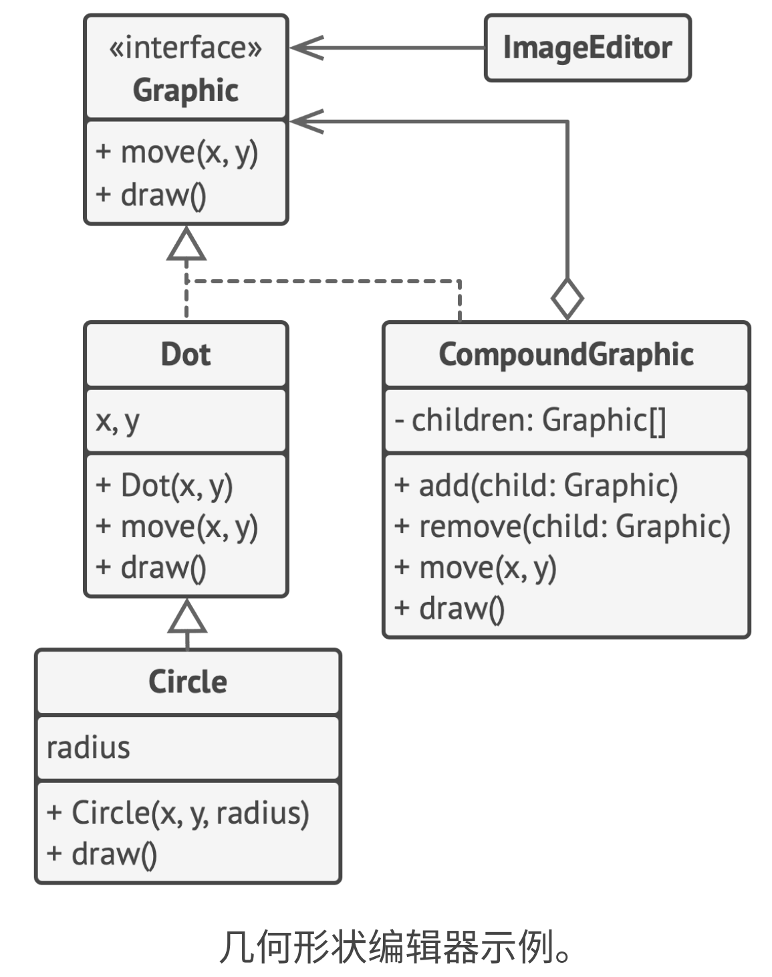
例子

Slide 56
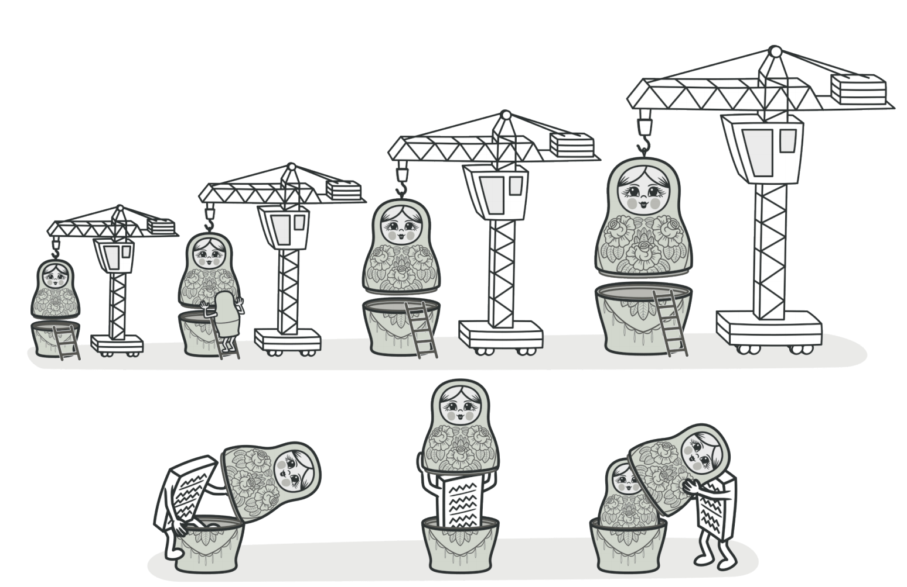
装饰模式 允许你通过将对象放入包含行为的特殊封装对象中来为原对象绑定新的行为。

Slide 57
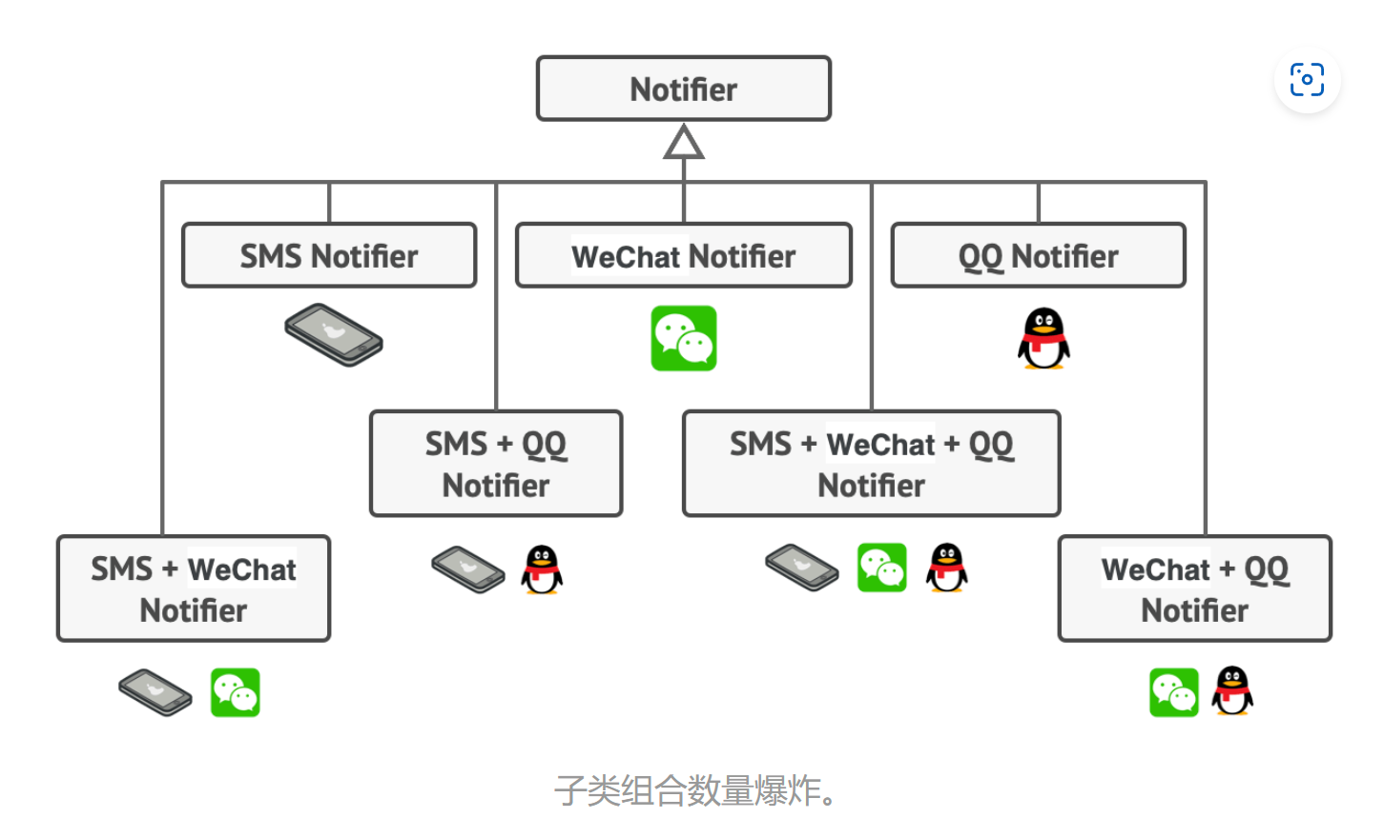
问题：根据不同场景发送通知

Slide 58
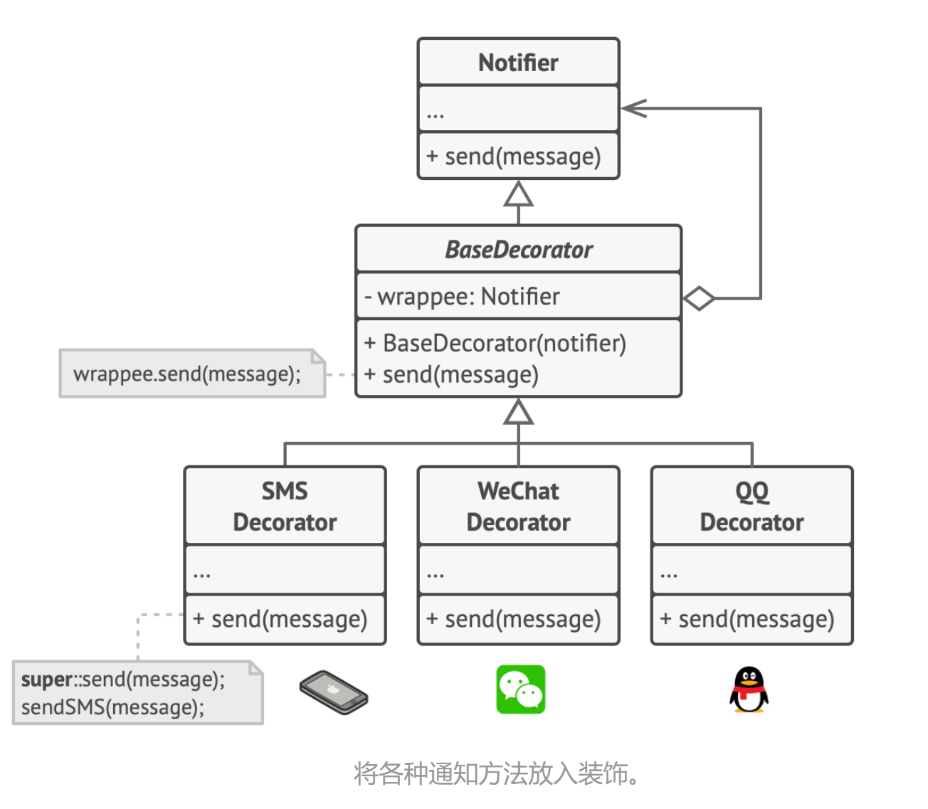
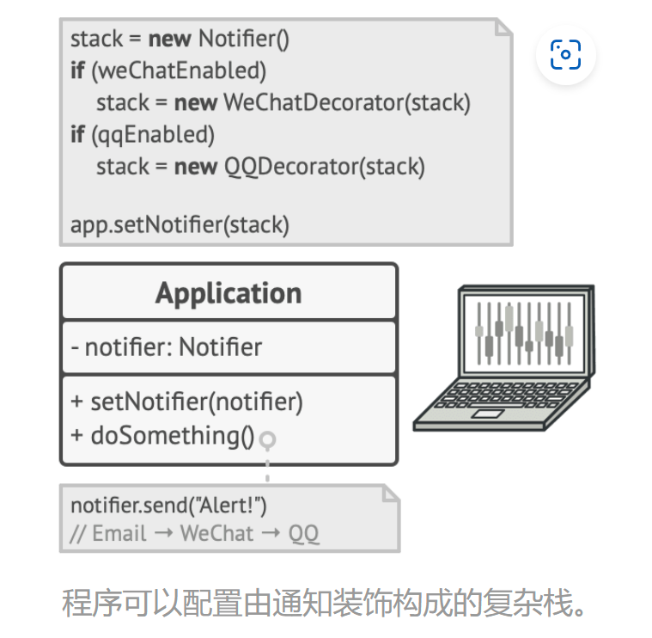
解决方案

Slide 59
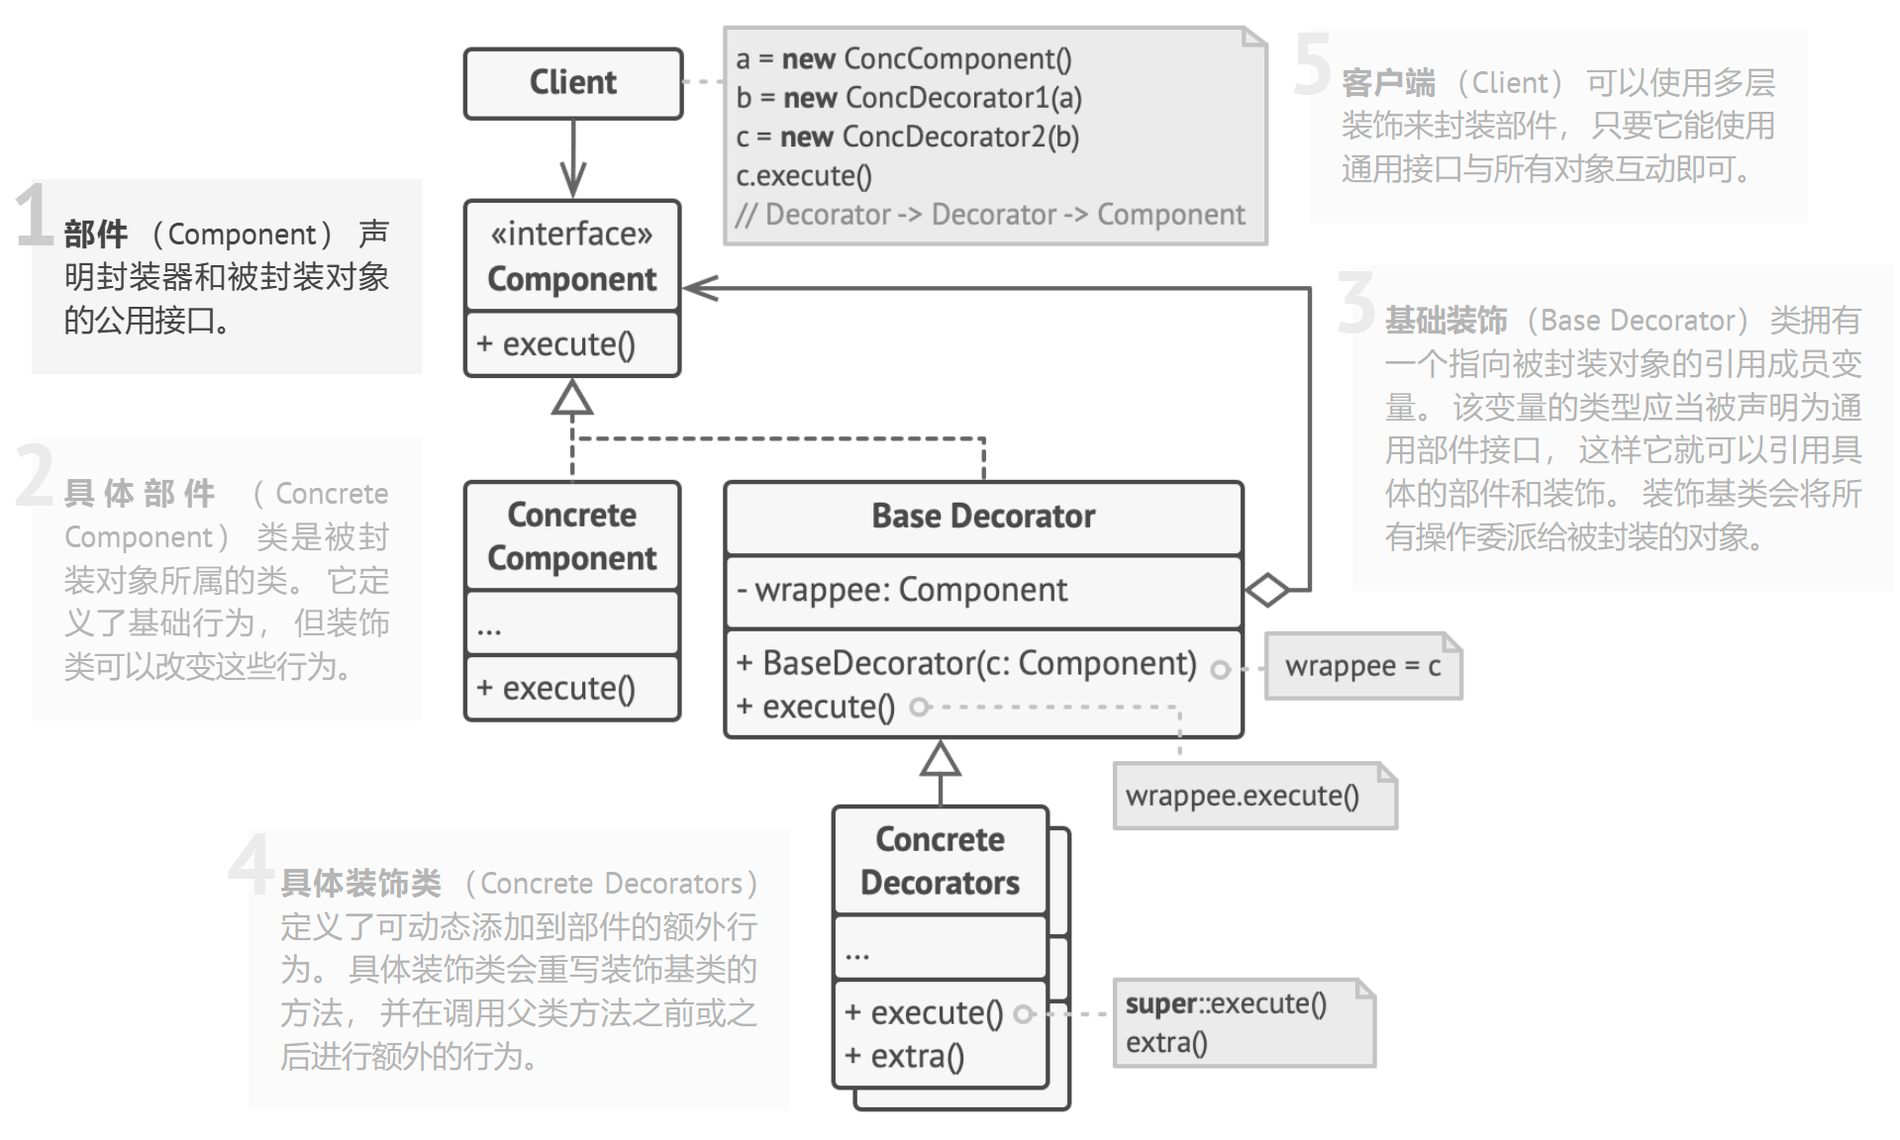
类结构图

Slide 60
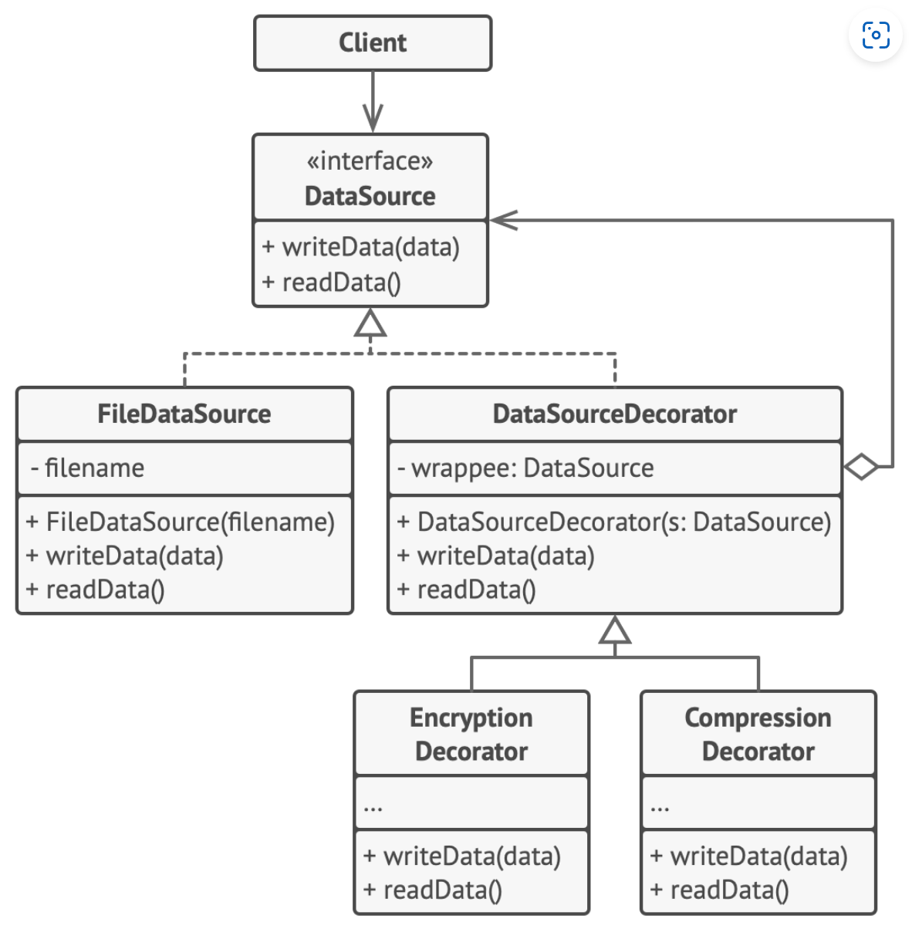
例子：对敏感数据进行压缩和加密

Slide 61
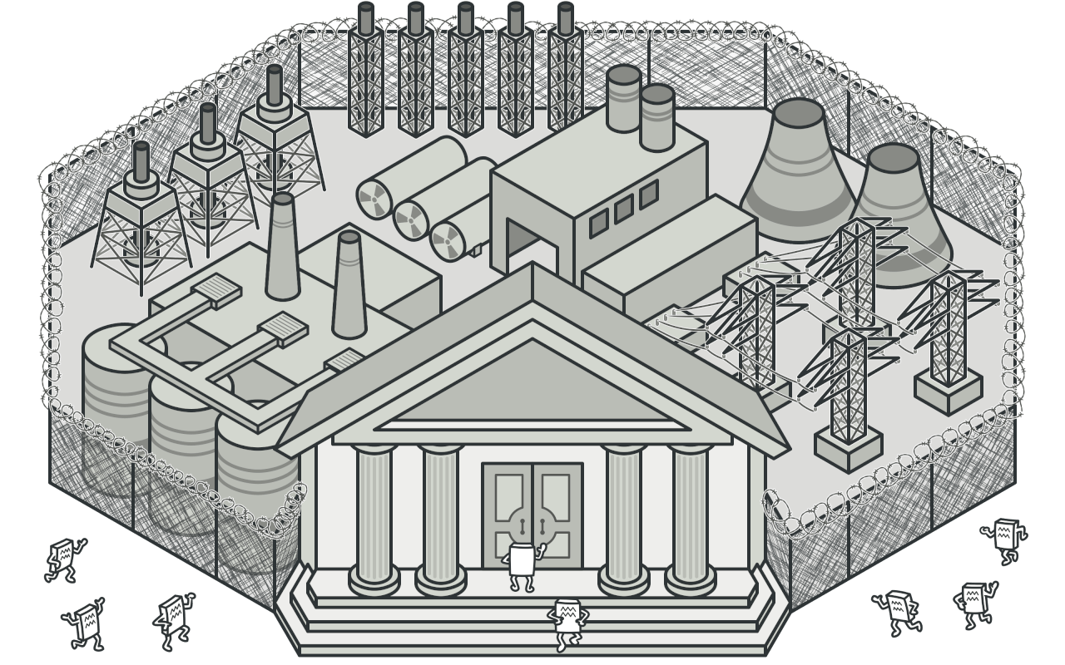
外观模式

Slide 62
问题
假设你必须在代码中使用某个复杂的库或框架中的众多对象。
正常情况下，你需要负责所有对象的初始化工作、管理其依
赖关系并按正确的顺序执行方法等。
最终，程序中类的业务逻辑将与第三方类的实现细节紧密耦
合，使得理解和维护代码的工作很难进行。

Slide 63
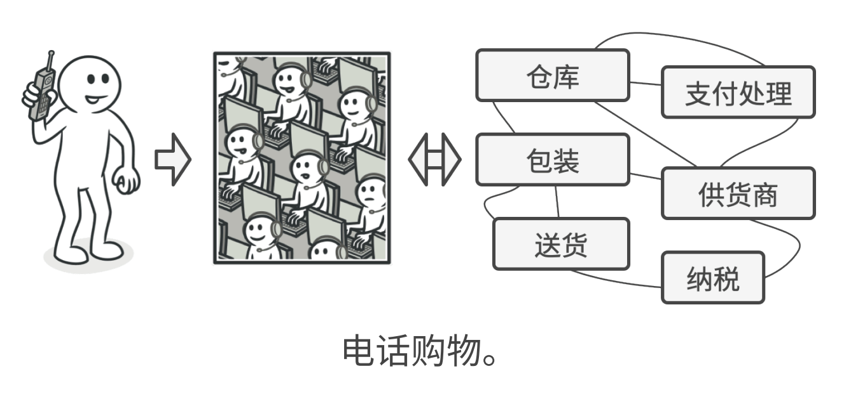
场景：电话购物

Slide 64
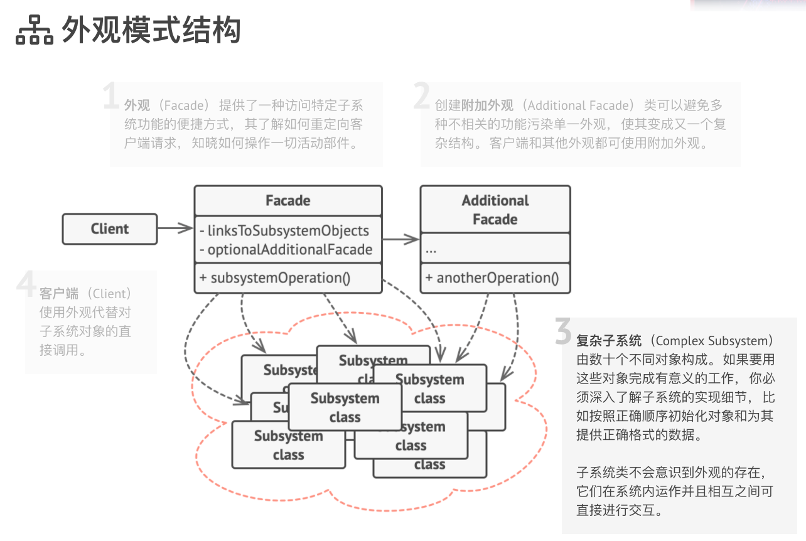
类结构图

Slide 65
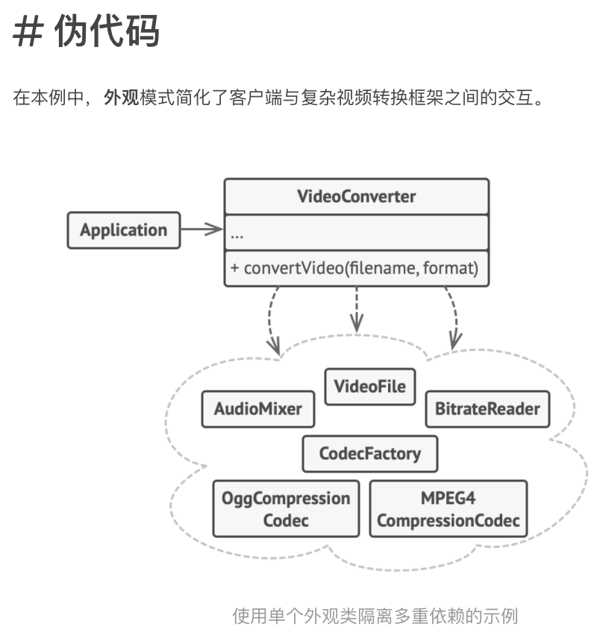
例子

Slide 66
享元模式
它摒弃了在每个对象中保存所有数据的方式，通过共享
多个对象所共有的相同状态，让你能在有限的内存容量中
载入更多对象。

Slide 67
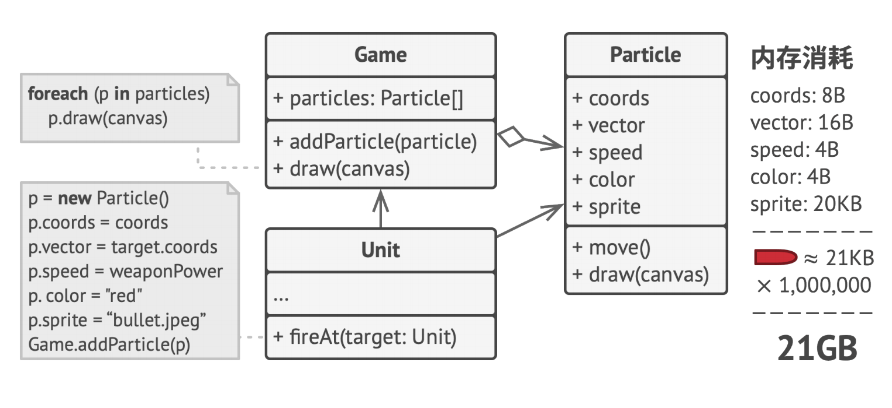
问题

Slide 68
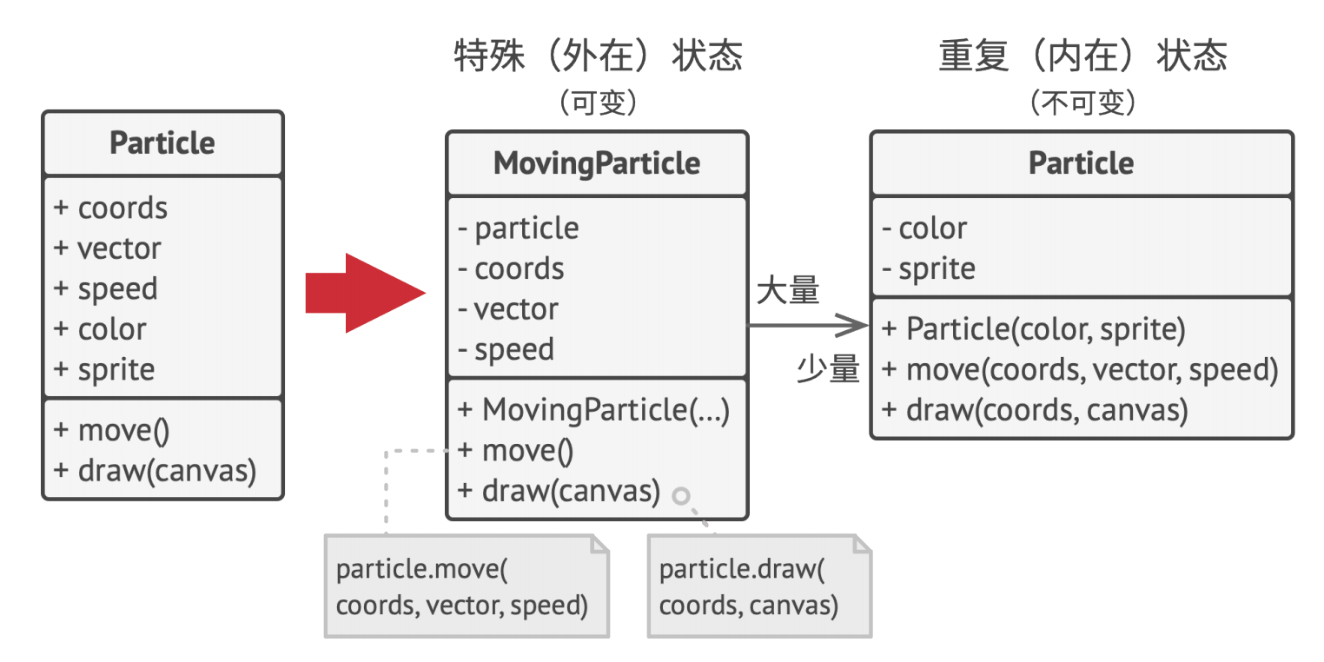
解决方案

Slide 69
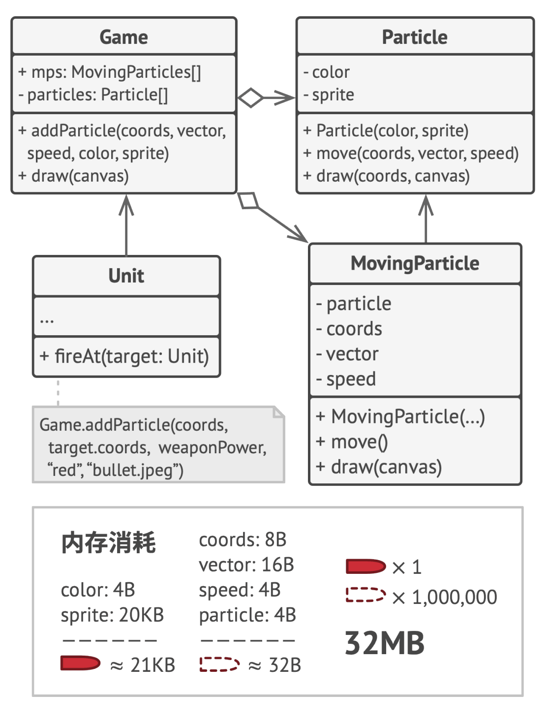

Slide 70

类结构图

Slide 71
角色
1. 享元模式只是一种优化。在应用该模式之前，你要确定程序中存在与大量类似对象同时占用内存相关的内存消耗问题，并且确保该问题无法使用其他更好的方式来解决。
2. 享元（Flyweight）类包含原始对象中部分能在多个对象中共享的状态。同一享元对象可在许多不同情景中使用。享元中存储的状态被称为“内在状态”。传递给享元方法的状态被称为“外在状态”。
3. 情景（Context）类包含原始对象中各不相同的外在状态。情景与享元对象组合在一起就能表示原始对象的全部状态。
4. 通常情况下，原始对象的行为会保留在享元类中。因此调用享元方法必须提供部分外在状态作为参数。但你也可将行为移动到情景类中，然后将连入的享元作为单纯的数据对象。
5. 客户端（Client）负责计算或存储享元的外在状态。在客户端看来，享元是一种可在运行时进行配置的模板对象，具体的配置方式为向其方法中传入一些情景数据参数。
6. 享元工厂（Flyweight Factory）会对已有享元的缓存池进行管理。有了工厂后，客户端就无需直接创建享元，它们只需调用工厂并向其传递目标享元的一些内在状态即可。工厂会根据参数在之前已创建的享元中进行查找，如果找到满足条件的享元就将其返回；如果没有找到就根据参数新建享元。

Slide 72

例子

Slide 73

代理模式

Slide 74

类结构图

Slide 75

例子

Slide 76

行为型设计模式 行为模式负责对象间的高效沟通和职责委派。 核心是对象间的通信

Slide 77

责任链模式 允许你将请求沿着处理者链进行发送。收到请求后，每个处理者均可对请求进行处理或将其传递给链上的下个处理者。

Slide 78

解决方案

Slide 79

类结构

Slide 80
角色
1. 处理者（Handler）声明了所有具体处理者的通用接口。该接口通常仅包含单个方法用于请求处理，但有时其还会包含一个设置链上下个处理者的方法。
2. 基础处理者（Base Handler）是一个可选的类，你可以将所有处理者共用的样本代码放置在其中。通常情况下，该类中定义了一个保存对于下个处理者引用的成员变量。客户端可通过将处理者传递给上个处理者的构造函数或设定方法来创建链。该类还可以实现默认的处理行为：确定下个处理者存在后再将请求传递给它。
3. 具体处理者（Concrete Handlers）包含处理请求的实际代码。每个处理者接收到请求后，都必须决定是否进行处理，以及是否沿着链传递请求。处理者通常是独立且不可变的，需要通过构造函数一次性地获得所有必要地数据。
4. 客户端（Client）可根据程序逻辑一次性或者动态地生成链。值得注意的是，请求可发送给链上的任意一个处理者，而非必须是第一个处理者。

Slide 81
命令模式
命令是一种行为设计模式，它可将请求转换为一个包含与请求相关的所有信息的独立对象。该转换让你能根据不同的请求将方法参数化、延迟请求执行或将其放入队列中，且能实现可撤销操作。
将稳定的部分提取出来作为独立的命令对象

Slide 82

问题：不同的按钮做相同的事情，每个子类要写相同代码

Slide 83


Slide 84

解决方案

Slide 85


Slide 86
1. 发送者（Sender）——亦称“触发者（Invoker）”——类负责对请求进行初始化，其中必须包含一个成员变量来存储对于命令对象的引用。发送者触发命令，而不向接收者直接发送请求。注意，发送者并不负责创建命令对象：它通常会通过构造函数从客户端处获得预先生成的命令。
2. 命令（Command）接口通常仅声明一个执行命令的方法。
➔
3. 具体命令（Concrete Commands） 会实现各种类型的请求。具体命令自身并不完成工作，而是会将调用委派给一个业务逻辑对象。但为了简化代码，这些类可以进行合并。接收对象执行方法所需的参数可以声明为具体命令的成员变量。你可以将命令对象设为不可变，仅允许通过构造函数对这些成员变量进行初始化。
4. 接收者（Receiver）类包含部分业务逻辑。几乎任何对象都可以作为接收者。绝大部分命令只处理如何将请求传递到接收者的细节，接收者自己会完成实际的工作。
5. 客户端（Client）会创建并配置具体命令对象。客户端必须将包括接收者实体在内的所有请求参数传递给命令的构造函数。此后，生成的命令就可以与一个或多个发送者相关联了。

Slide 87

例子1

Slide 88

例子2

Slide 89
迭代器模式
能在不暴露集合底层表现形式（列表、栈和树等）的情况下遍历集合中所有的元素。
迭代器模式的主要思想是将集合的遍历行为抽取为单独的迭代器对象。

Slide 90

树的遍历

Slide 91

不同的方式遍历所有景点

Slide 92

类结构

Slide 93
角色
1. 迭代器（Iterator）接口声明了遍历集合所需的操作：获取下一个元素、获取当前位置和重新开始迭代等。
2. 具体迭代器（Concrete Iterators）实现遍历集合的一种特定算法。迭代器对象必须跟踪自身遍历的进度。这使得多个迭代器可以相互独立地遍历同一集合。
3. 集合（Collection）接口声明一个或多个方法来获取与集合兼容的迭代器。请注意，返回方法的类型必须被声明为迭代器接口，因此具体集合可以返回各种不同种类的迭代器。
4. 具体集合（Concrete Collections）会在客户端请求迭代器时返回一个特定的具体迭代器类实体。你可能会琢磨，剩下的集合代码在什么地方呢？不用担心，它也会在同一个类中。只是这些细节对于实际模式来说并不重要，所以我们将其省略了而已。
5. 客户端（Client）通过集合和迭代器的接口与两者进行交互。这样一来客户端无需与具体类进行耦合，允许同一客户端代码使用各种不同的集合和迭代器。客户端通常不会自行创建迭代器，而是会从集合中获取。但在特定情况下，客户端可以直接创建一个迭代器（例如当客户端需要自定义特殊迭代器时）。

Slide 94

例子：遍历社交档案的示例

Slide 95
中介者模式
能让你减少对象之间混乱无序的依赖关系。
该模式会限制对象之间的直接交互，迫使它们通过一个中介者对象进行合作。
中介者模式建议你停止组件之间的直接交流并使其相互独立。
这些组件必须调用特殊的中介者对象，通过中介者对象重定
向调用行为，以间接的方式进行合作。最终，组件仅依赖于
一个中介者类，无需与多个其他组件相耦合。

Slide 96


Slide 97


Slide 98

类结构图

Slide 99
角色
1. 组件（Component）是各种包含业务逻辑的类。每个组件都有一个指向中介者的引用，该引用被声明为中介者接口类型。组件不知道中介者实际所属的类，因此你可通过将其连接到不同的中介者以使其能在其他程序中复用。
2. 中介者（Mediator）接口声明了与组件交流的方法，但通常仅包括一个通知方法。组件可将任意上下文（包括自己的对象）作为该方法的参数，只有这样接收组件和发送者类之间才不会耦合。
3. 具体中介者（Concrete Mediator）封装了多种组件间的关系。具体中介者通常会保存所有组件的引用并对其进行管理，甚至有时会对其生命周期进行管理。
4. 组件并不知道其他组件的情况。如果组件内发生了重要事件，它只能通知中介者。中介者收到通知后能轻易地确定发送者，这或许已足以判断接下来需要触发的组件了。对于组件来说，中介者看上去完全就是一个黑箱。发送者不知道最终会由谁来处理自己的请求，接收者也不知道最初是谁发出了请求。

Slide 100

例子

Slide 101
备忘录模式
允许在不暴露对象实现细节
的情况下保存和恢复对象之
前的状态。

Slide 102

类结构

Slide 103
角色
1. 原发器（Originator）类可以生成自身状态的快照，也可以在需要时通过快照恢复自身状态。
2. 备忘录 （Memento） 是原发器状态快照的值对象 （value object）。通常做法是将备忘录设为不可变的，并通过构造函数一次性传递数据。
3. 负责人（Caretaker）仅知道“何时”和“为何”捕捉原发器的状态，以及何时恢复状态。负责人通过保存备忘录栈来记录原发器的历史状态。当原发器需要回溯历史状态时，负责人将从栈中获取最顶部的备忘录，并将其传递给原发器的恢复（restoration）方法。
4. 在该实现方法中，备忘录类将被嵌套在原发器中。这样原发器就可访问备忘录的成员变量和方法，即使这些方法被声明为私有。另一方面，负责人对于备忘录的成员变量和方法的访问权限非常有限：它们只能在栈中保存备忘录，而不能修改其状态。

Slide 104
观察者模式
允许你定义一种订阅机制，可在对象事件发生时通知多个“观察”该对象的其他对象。

Slide 105

问题

Slide 106

解决方案

Slide 107


Slide 108

类结构图

Slide 109
1. 发布者（Publisher）会向其他对象发送值得关注的事件。事件会在发布者自身状态改变或执行特定行为后发生。发布者中包含一个允许新订阅者加入和当前订阅者离开列表的订阅构架。
2. 当新事件发生时，发送者会遍历订阅列表并调用每个订阅者对象的通知方法。该方法是在订阅者接口中声明的。
3. 订阅者（Subscriber）接口声明了通知接口。 在绝大多数情况下，该接口仅包含一个 update 更新 方法。该方法可以拥有多个参数，使发布者能在更新时传递事件的详细信息。
4. 具体订阅者（Concrete Subscribers）可以执行一些操作来回应发布者的通知。 所有具体订阅者类都实现了同样的接口，因此发布者不需要与具体类相耦合。
5. 订阅者通常需要一些上下文信息来正确地处理更新。 因此，发布者通常会将一些上下文数据作为通知方法的参数进行传递。发布者也可将自身作为参数进行传递，使订阅者直接获取所需的数据。
6. 客户端（Client）会分别创建发布者和订阅者对象，然后为订阅者注册发布者更新。

Slide 110

例子

Slide 111
状态模式
让你能在一个对象的内部状态变化时改变其行为，使其看上去就像改变了自身所属的类一样。

Slide 112

问题

Slide 113


Slide 114

解决方案

Slide 115

类结构图

Slide 116
角色
1. 上下文（Context）保存了对于一个具体状态对象的引用，并会将所有与该状态相关的工作委派给它。上下文通过状态接口与状态对象交互，且会提供一个设置器用于传递新的状态对象。
2. 状态（State）接口会声明特定于状态的方法。这些方法应能被其他所有具体状态所理解，因为你不希望某些状态所拥有的方法永远不会被调用。
3. 具体状态（Concrete States）会自行实现特定于状态的方法。为了避免多个状态中包含相似代码，你可以提供一个封装有部分通用行为的中间抽象类。状态对象可存储对于上下文对象的反向引用。状态可以通过该引用从上下文处获取所需信息，并且能触发状态转移。
4. 上下文和具体状态都可以设置上下文的下个状态，并可通过替换连接到上下文的状态对象来完成实际的状态转换。

Slide 117

例子

Slide 118
策略模式
它能让你定义一系列算法，并将每种算法分别放入独立的类中，以使算法的对象能够相互替换。

Slide 119

路线规划策略

Slide 120


Slide 121

类结构

Slide 122
模板方法模式
它在超类中定义了一个算法的框架，允许子类在不修改结构的情况下重写算法的特定步骤。

Slide 123

类结构图

Slide 124

例子1

Slide 125

例子2

Slide 126
访问者模式
它能将算法与其所作用的对象隔离开来。

Slide 127

类结构图

Slide 128
角色
1. 访问者（Visitor）接口声明了一系列以对象结构的具体元素为参数的访问者方法。如果编程语言支持重载，这些方法的名称可以是相同的，但是其参数一定是不同的。
➔
2. 具体访问者（Concrete Visitor）会为不同的具体元素类实现相同行为的几个不同版本。
3. 元素（Element） 接口声明了一个方法来“接收” 访问者。该方法必须有一个参数被声明为访问者接口类型。
4. 具体元素（Concrete Element）必须实现接收方法。 该方法的目的是根据当前元素类将其调用重定向到相应访问者的方法。请注意，即使元素基类实现了该方法，所有子类都必须对其进行重写并调用访问者对象中的合适方法。
5. 客户端（Client）通常会作为集合或其他复杂对象（例如一个组合树）的代表。 客户端通常不知晓所有的具体元素类，因为它们会通过抽象接口与集合中的对象进行交互。

Slide 129

例子

